Slide 1
Laporan Check Point
Tanggal 29 Januari 2026

Slide 2
A. Ijin melaporkan hasil Check Point pada :
- Hari & Tgl : Kamis, 29 Januari 2026
- Tenan : PT. ARTOKAYA
- Shift : 1
- Waktu : 08.00 s/d 20.00 wib.
- Petugas Jaga :
- Jejen Kosim
B. Petugas Cek Point :
- Surana
C. Hasil Temuan :
- Nihil
D. Tindakan yg di lakukan :
- Pertahankan
Demikian dilaporkan.
BAP ( Berani Aktif Peduli )

Slide 3
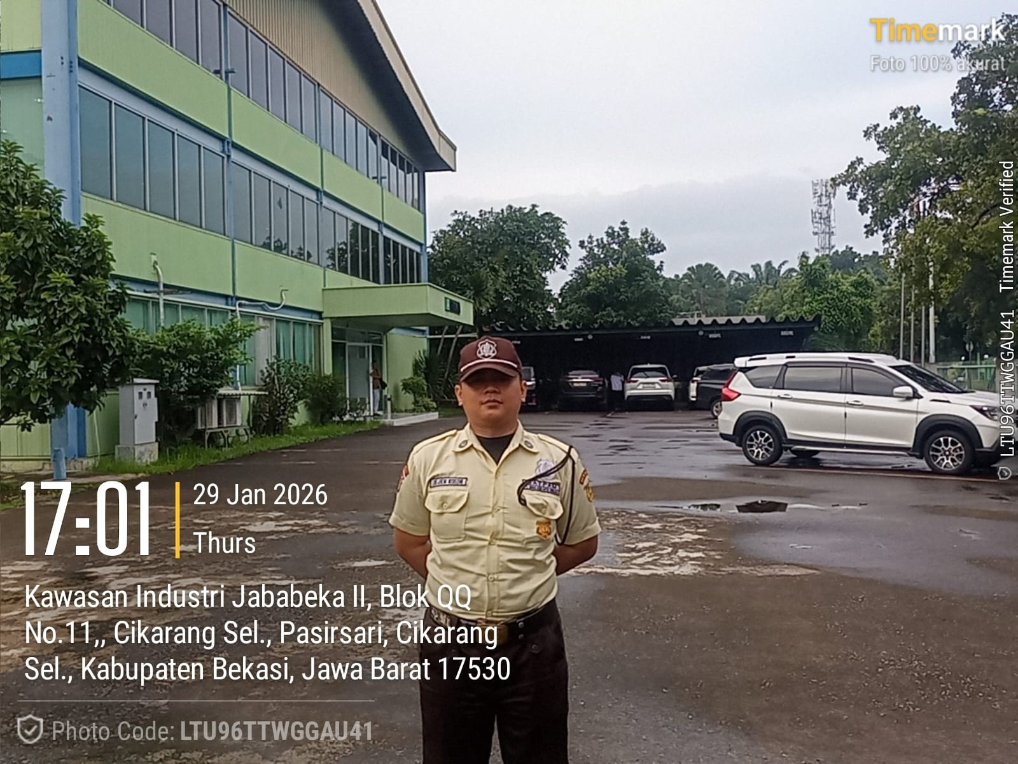
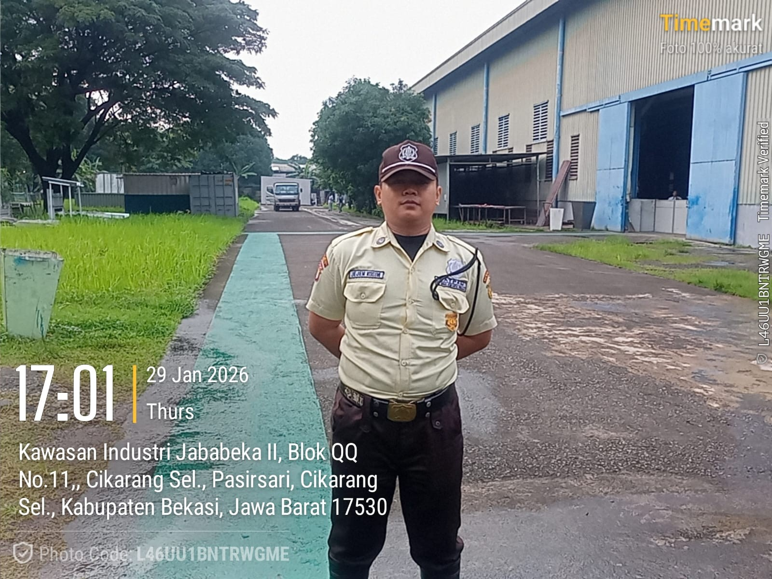


Slide 4
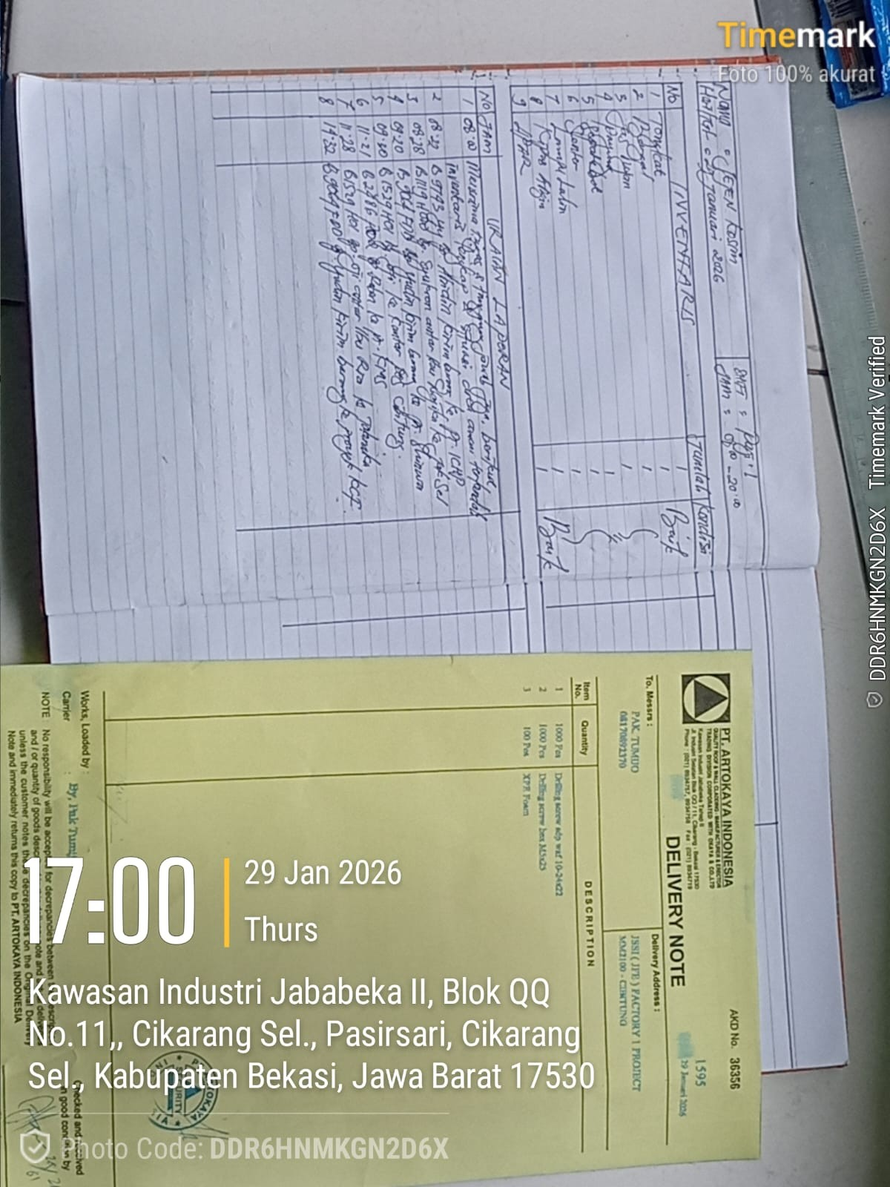
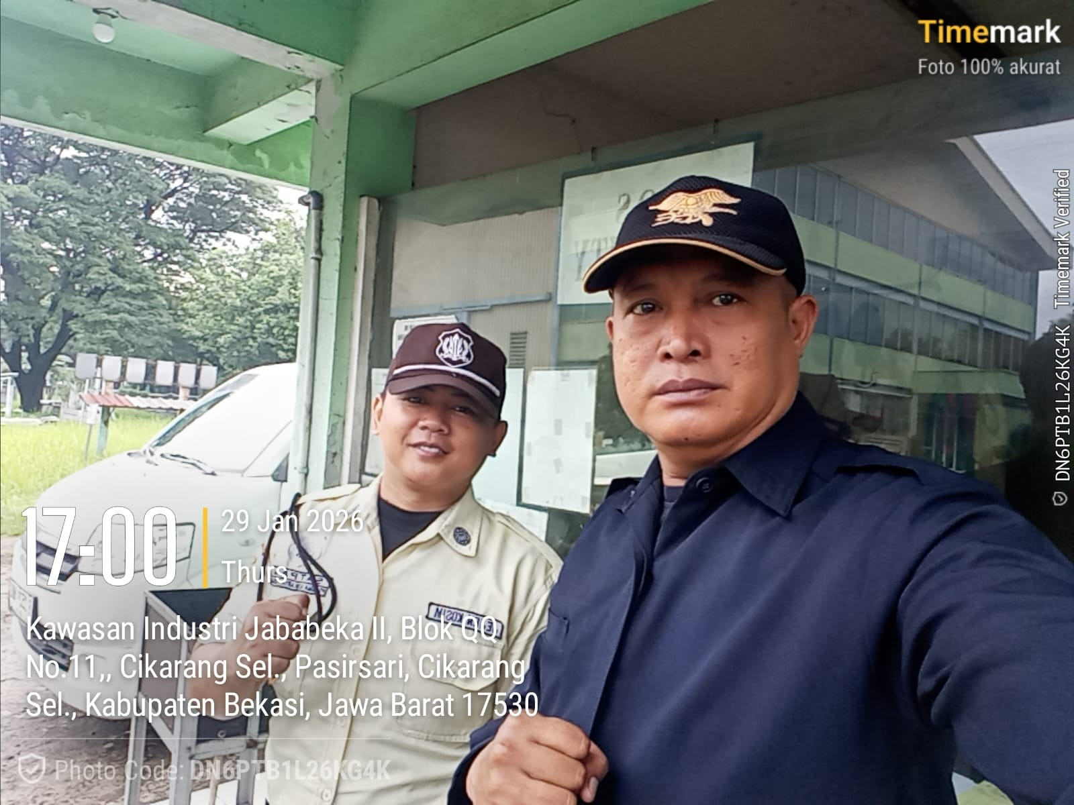

Slide 5
A. Ijin melaporkan hasil Check Point pada :
- Hari & Tgl : Kamis, 29 Januari 2026
- Tenan : PT. PRISMA
- Shift : 1
- Waktu : 07.00 s/d 19.00 wib.
- Petugas Jaga :
- Durahman
B. Petugas Cek Point :
- Surana
C. Hasil Temuan :
- Nihil
D. Tindakan yg di lakukan :
- Pertahankan
Demikian dilaporkan.
BAP ( Berani Aktif Peduli )

Slide 6
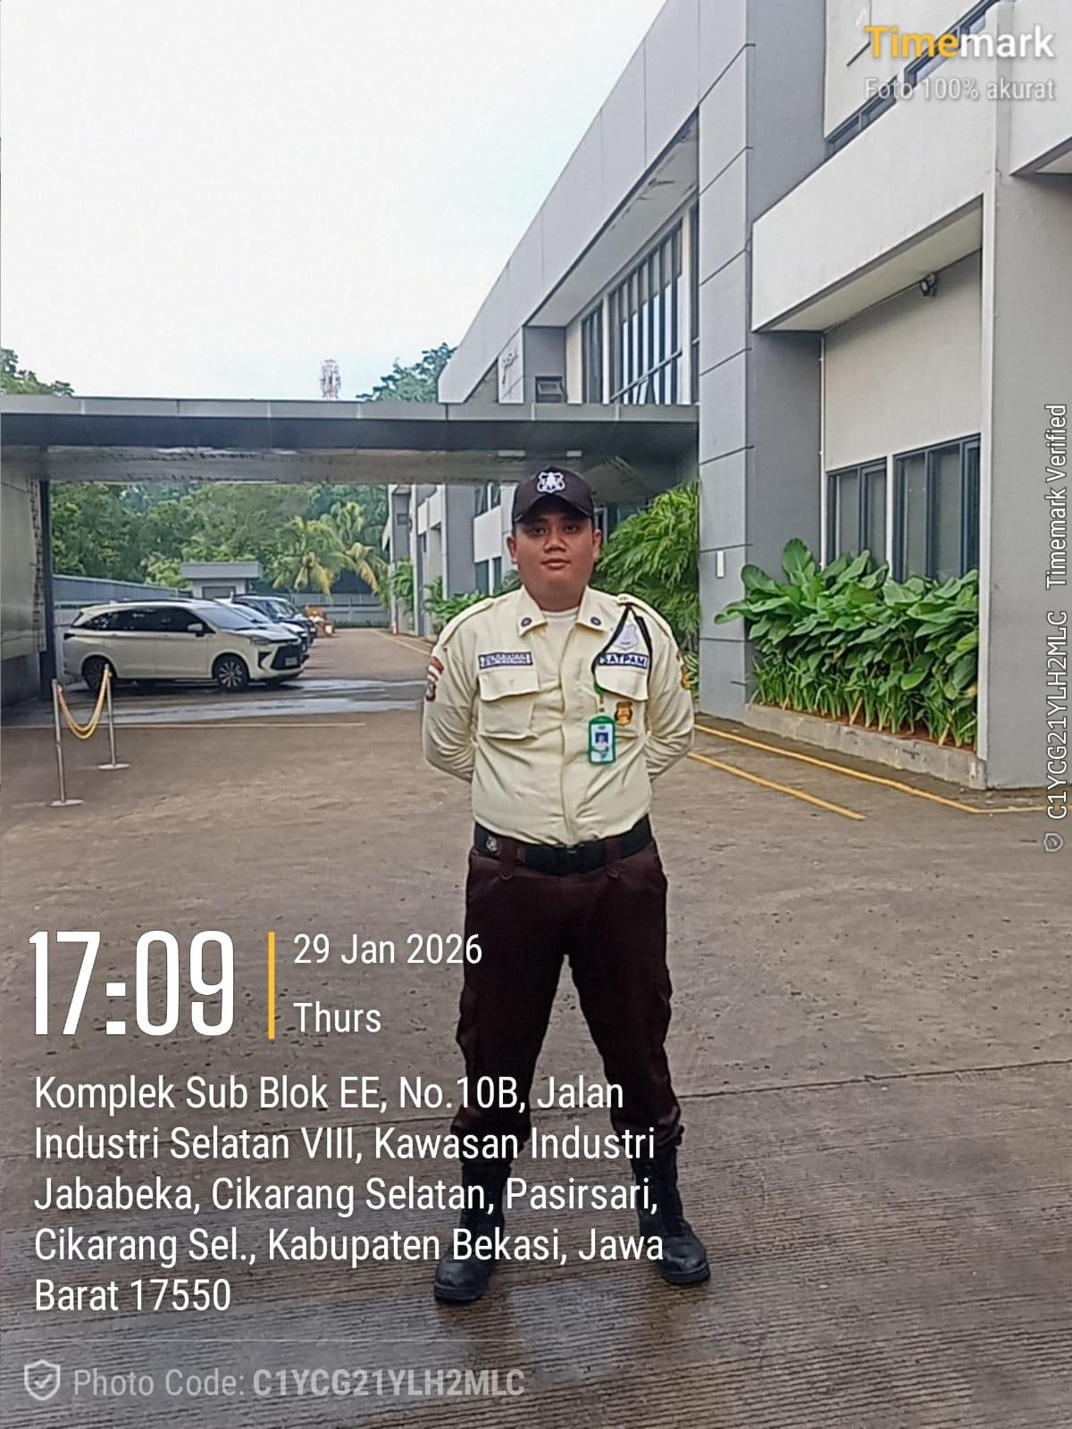
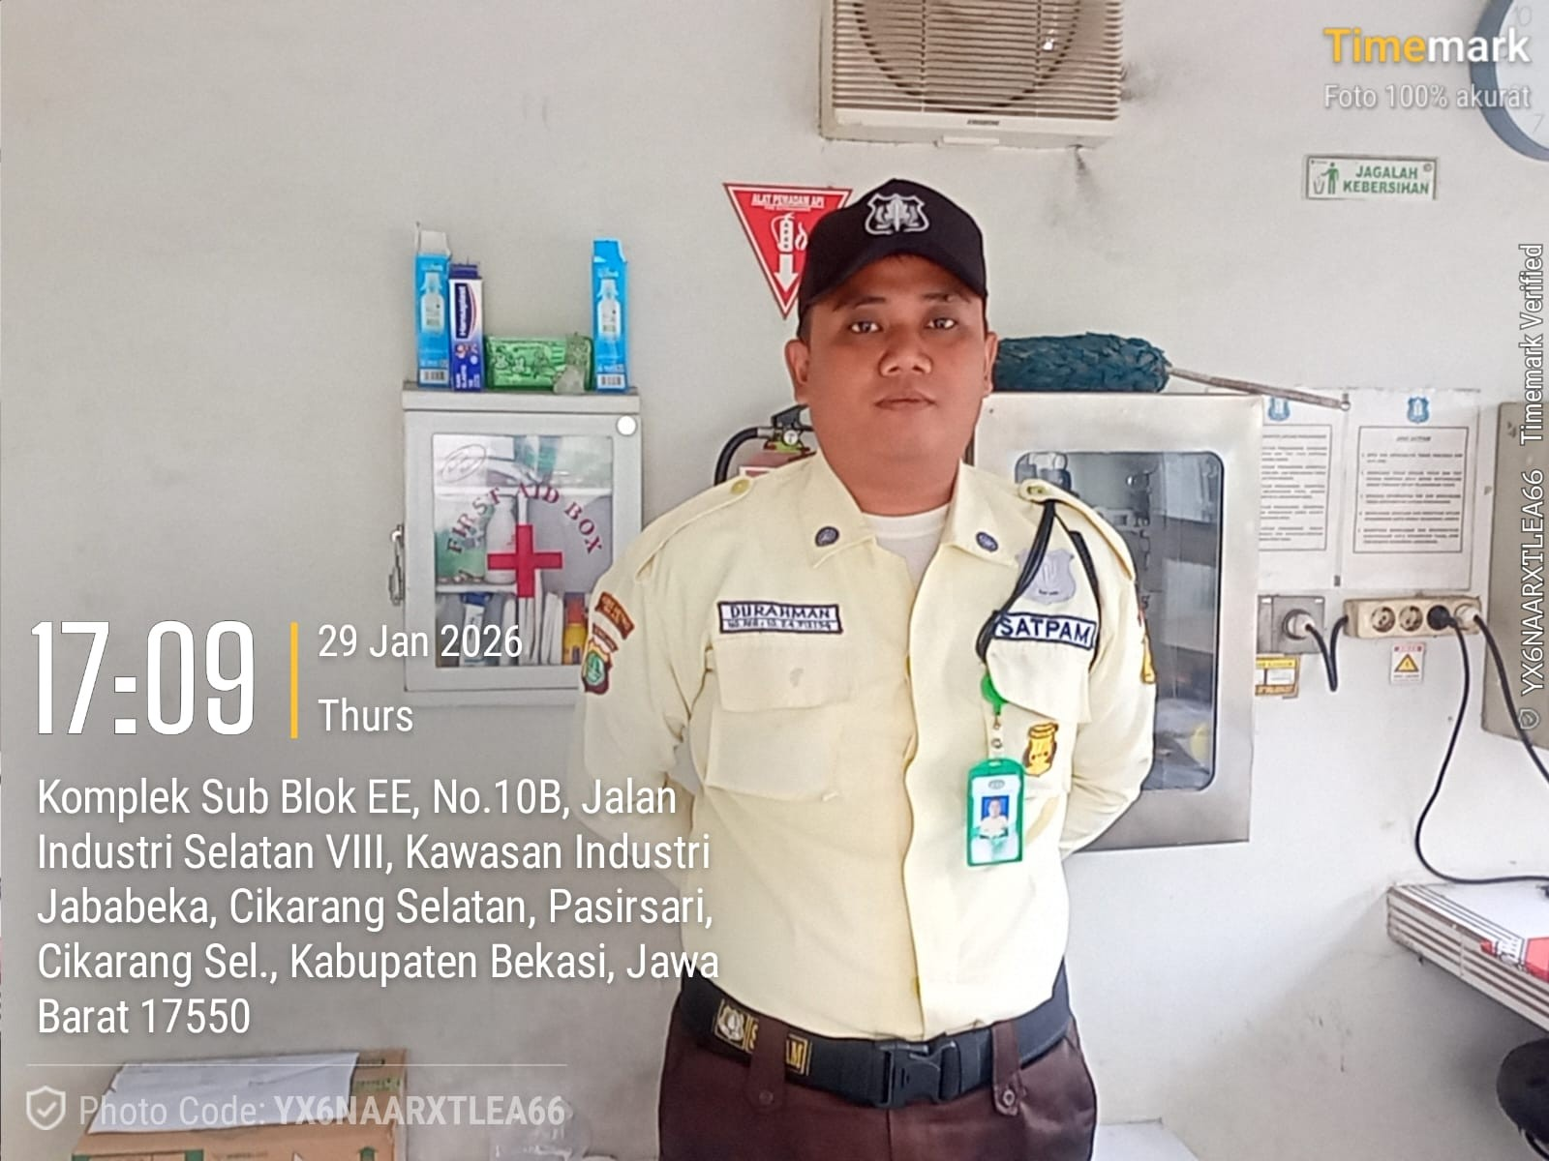

Slide 7
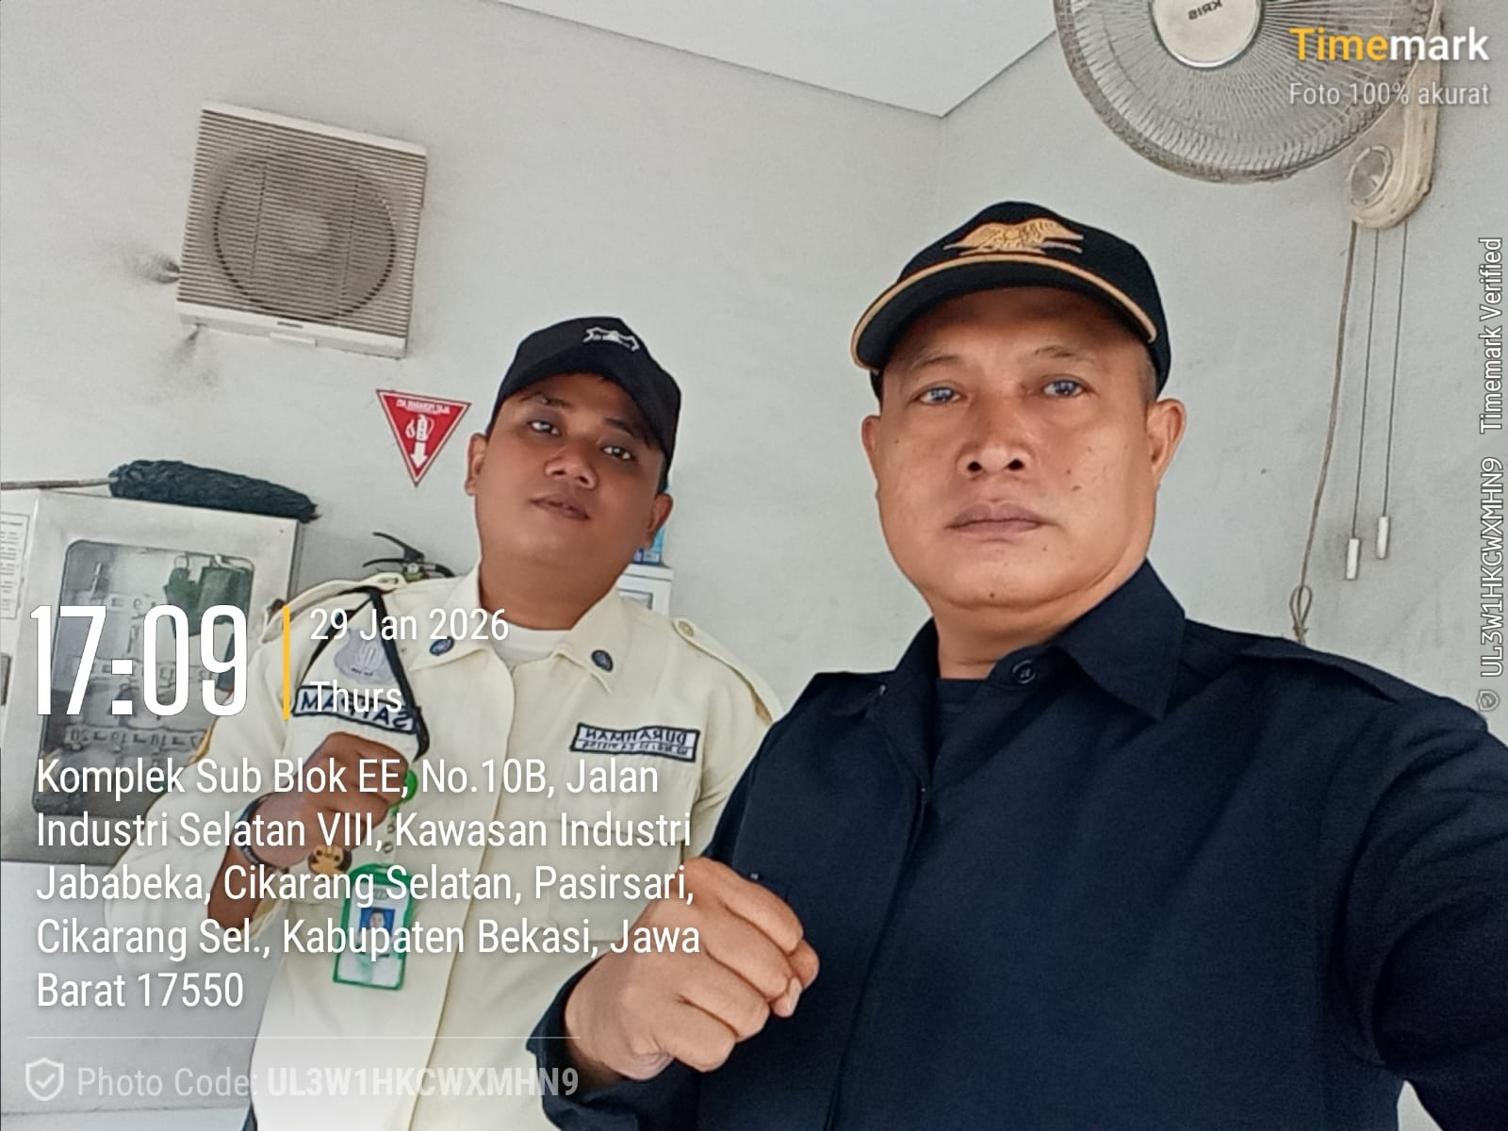
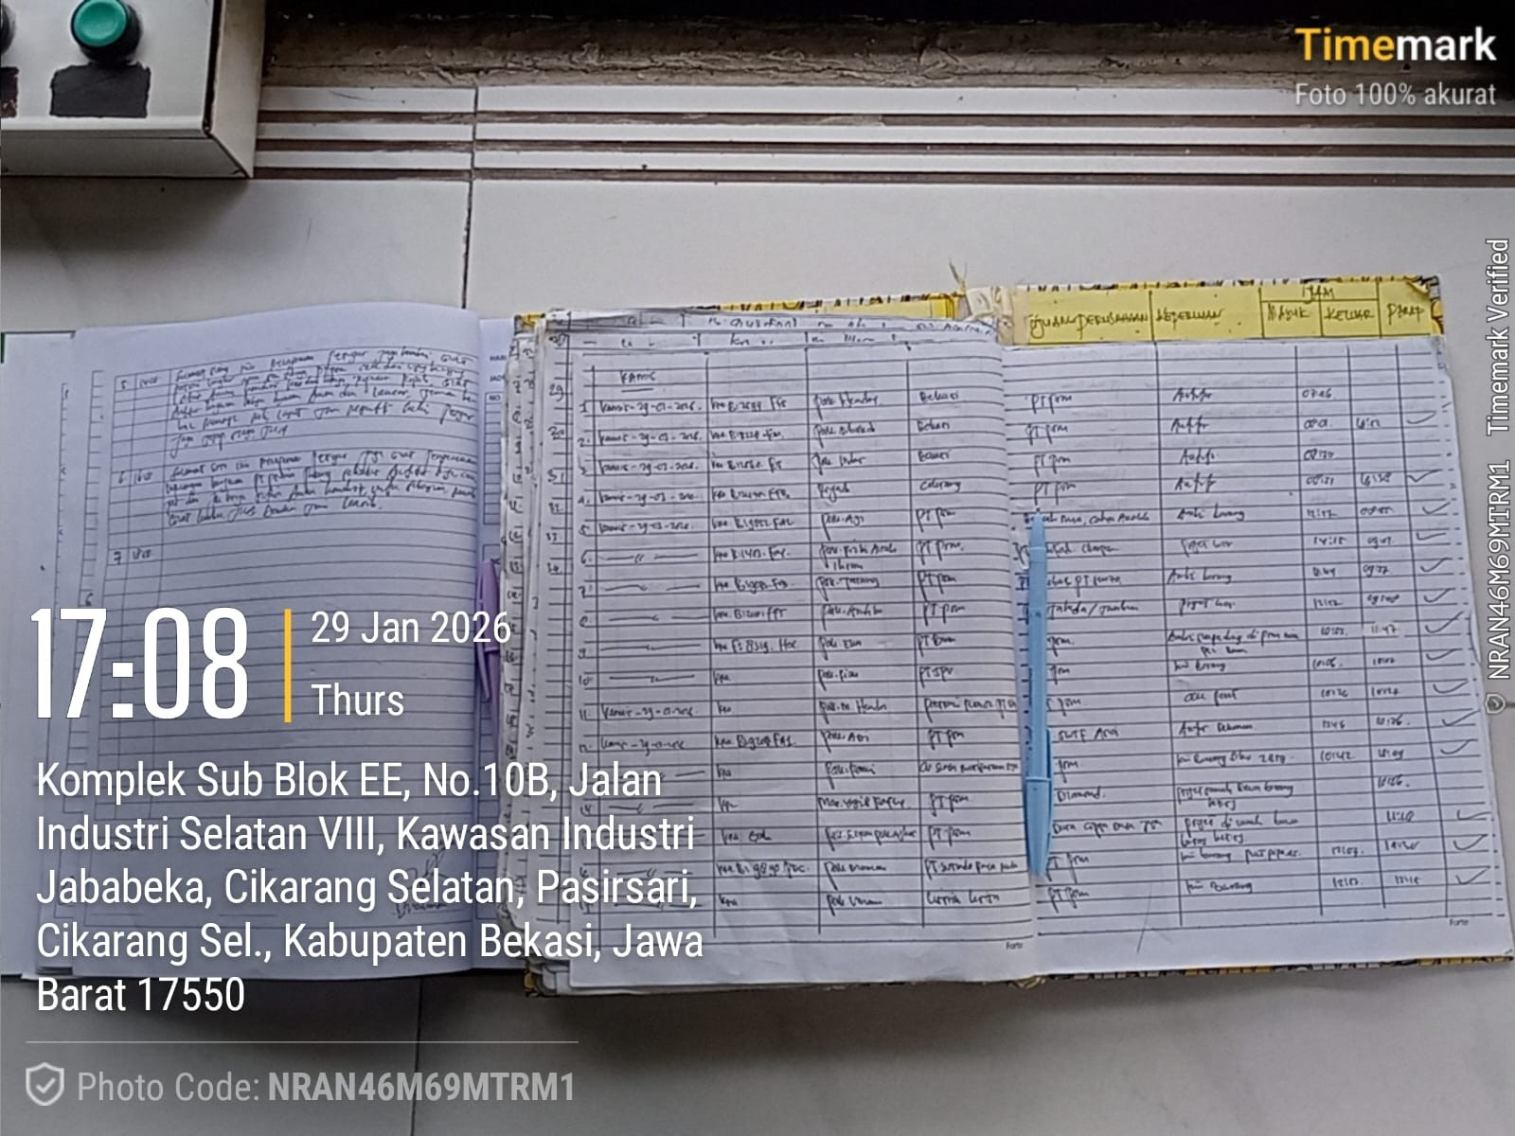

Slide 8
A. Ijin melaporkan hasil Check Point pada :
- Hari & Tgl : Kamis, 29 Januari 2026
- Tenan : PT. EBARA
- Shift : -
- Waktu : 17.00 s/d 07.00 wib.
- Petugas Jaga :
- Yudi
B. Petugas Cek Point :
- Surana
C. Hasil Temuan :
- Nihil
D. Tindakan yg di lakukan :
- Pertahankan
Demikian dilaporkan.
BAP ( Berani Aktif Peduli )

Slide 9
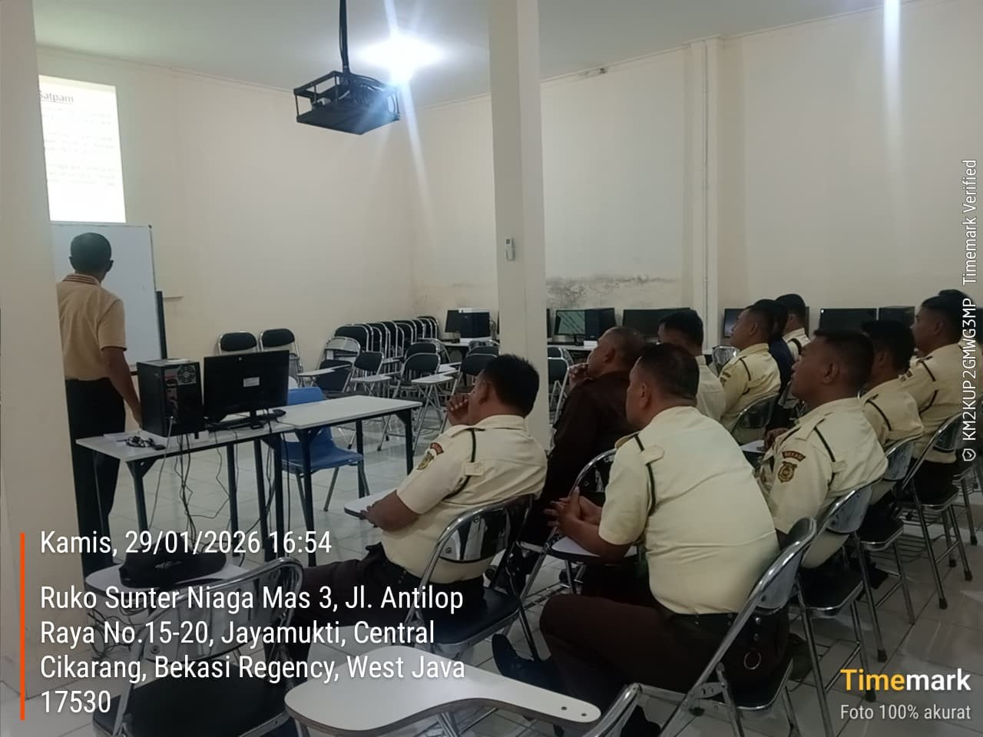
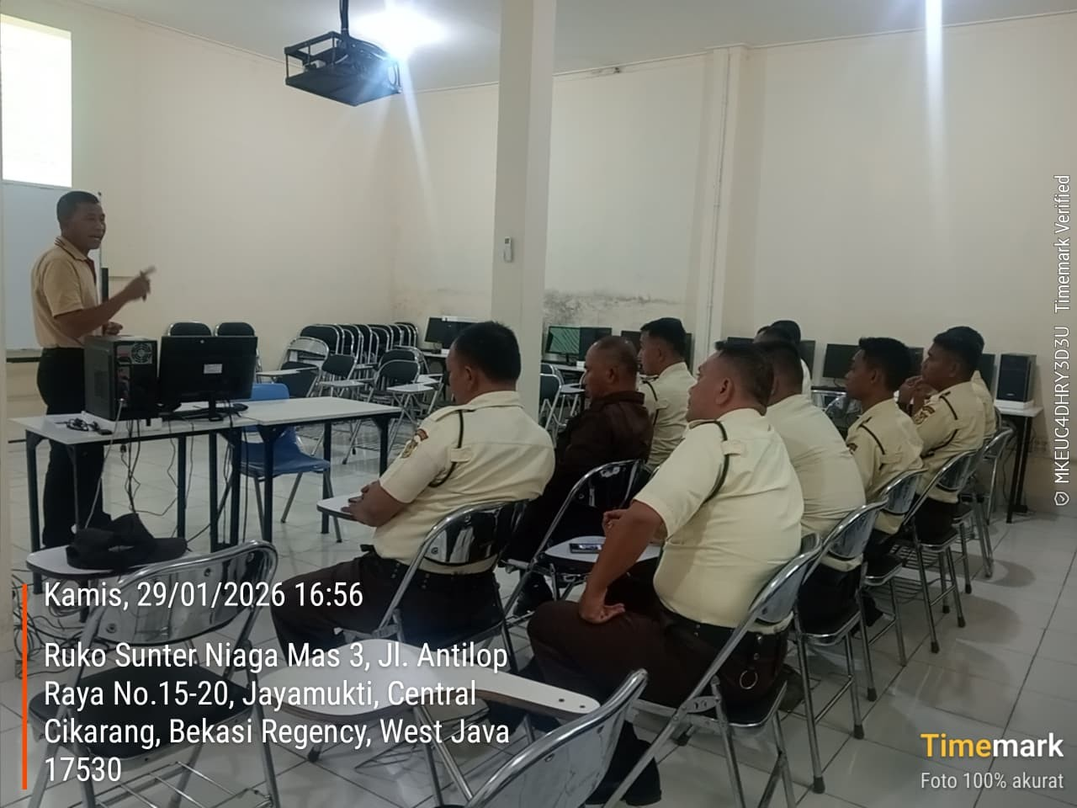
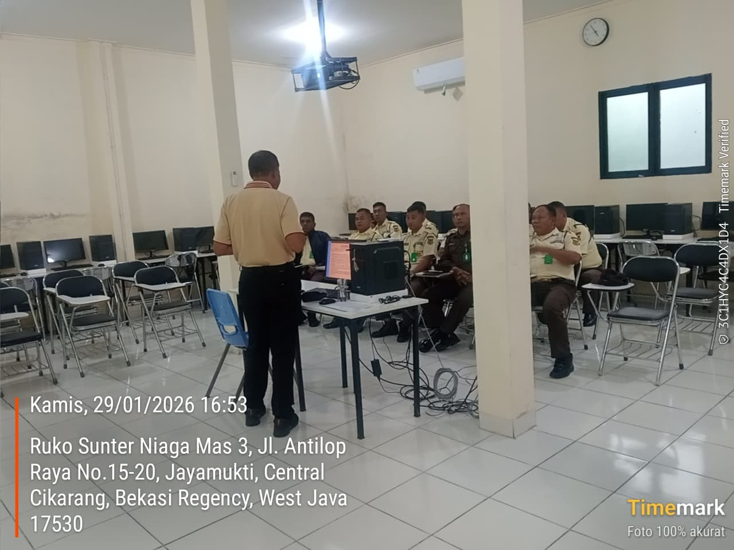

Slide 10
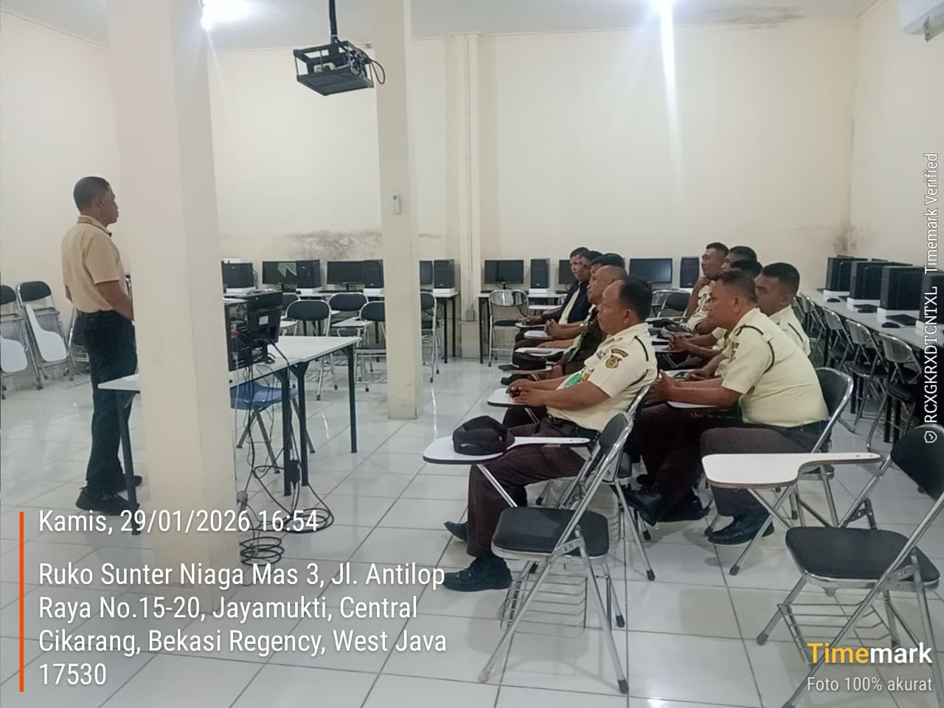
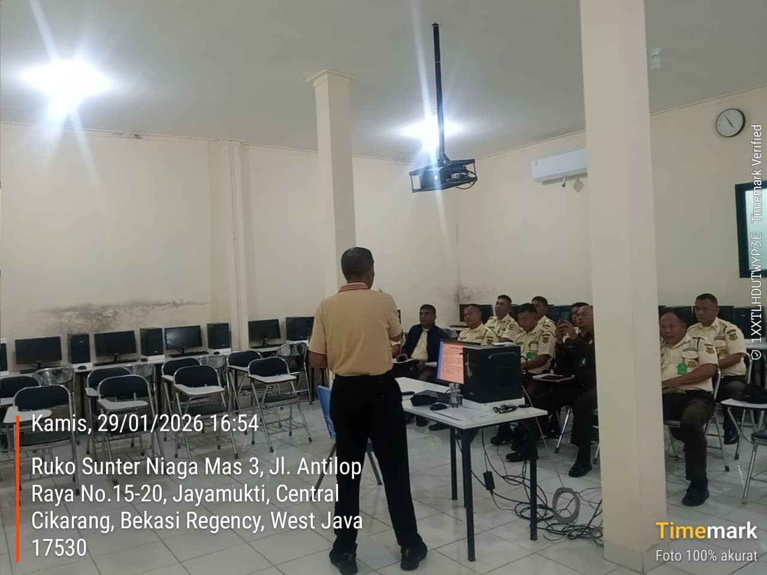
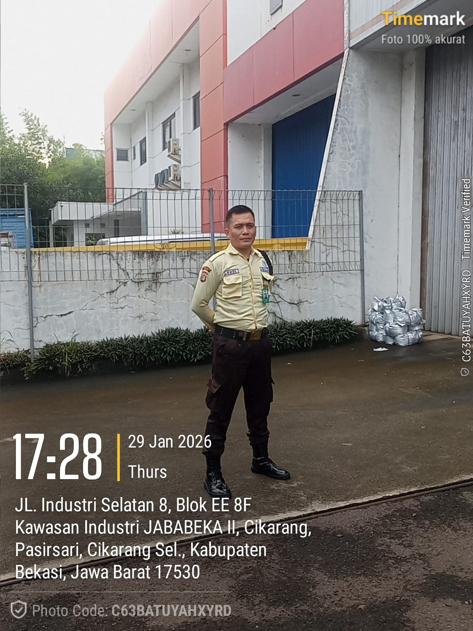

Slide 11
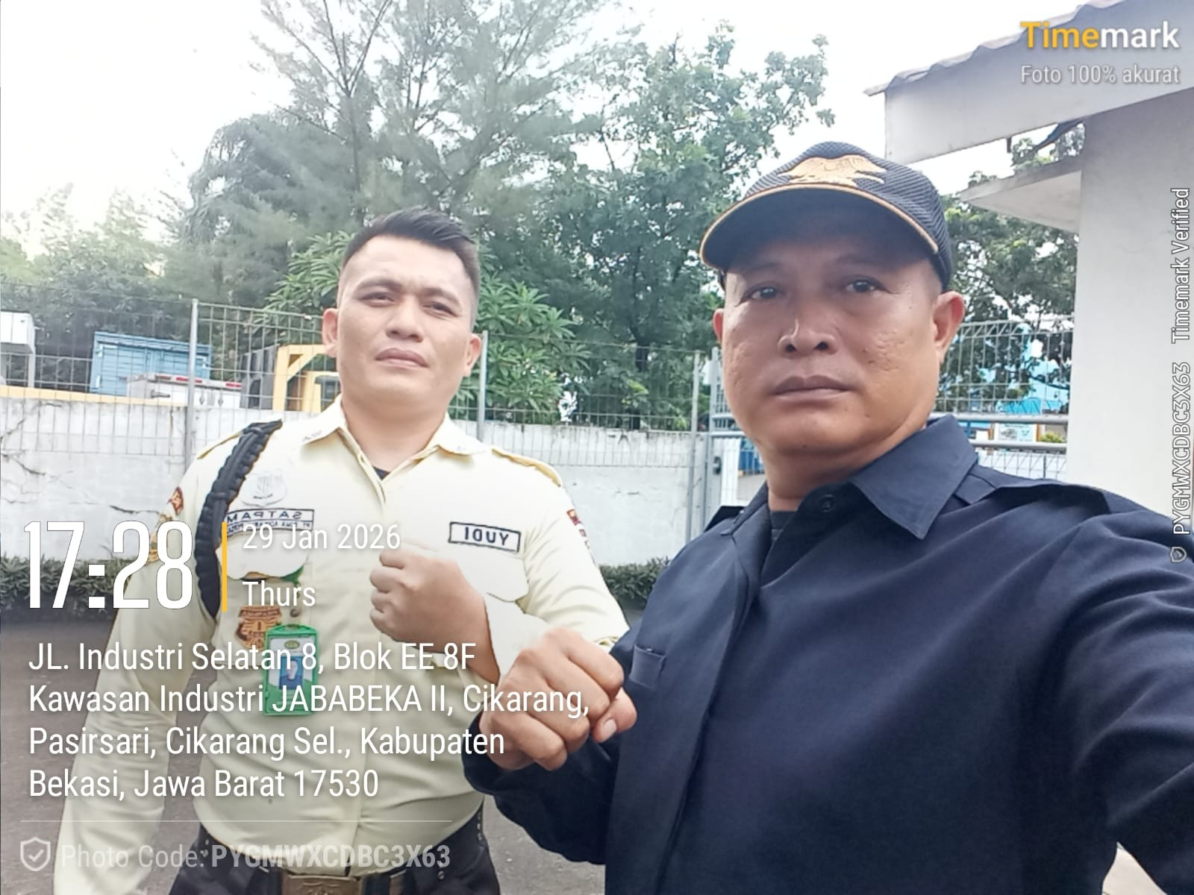
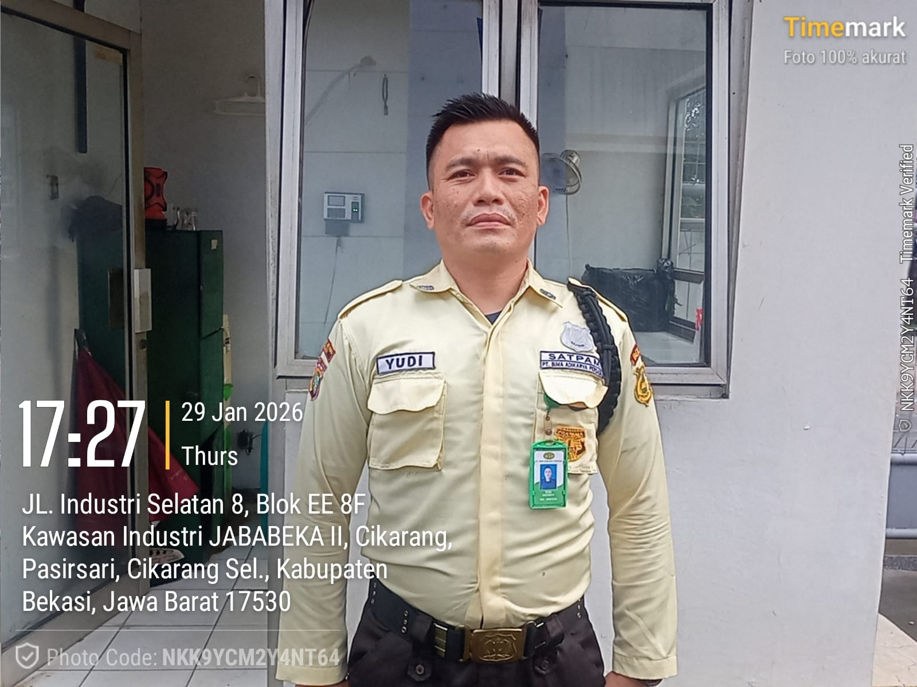
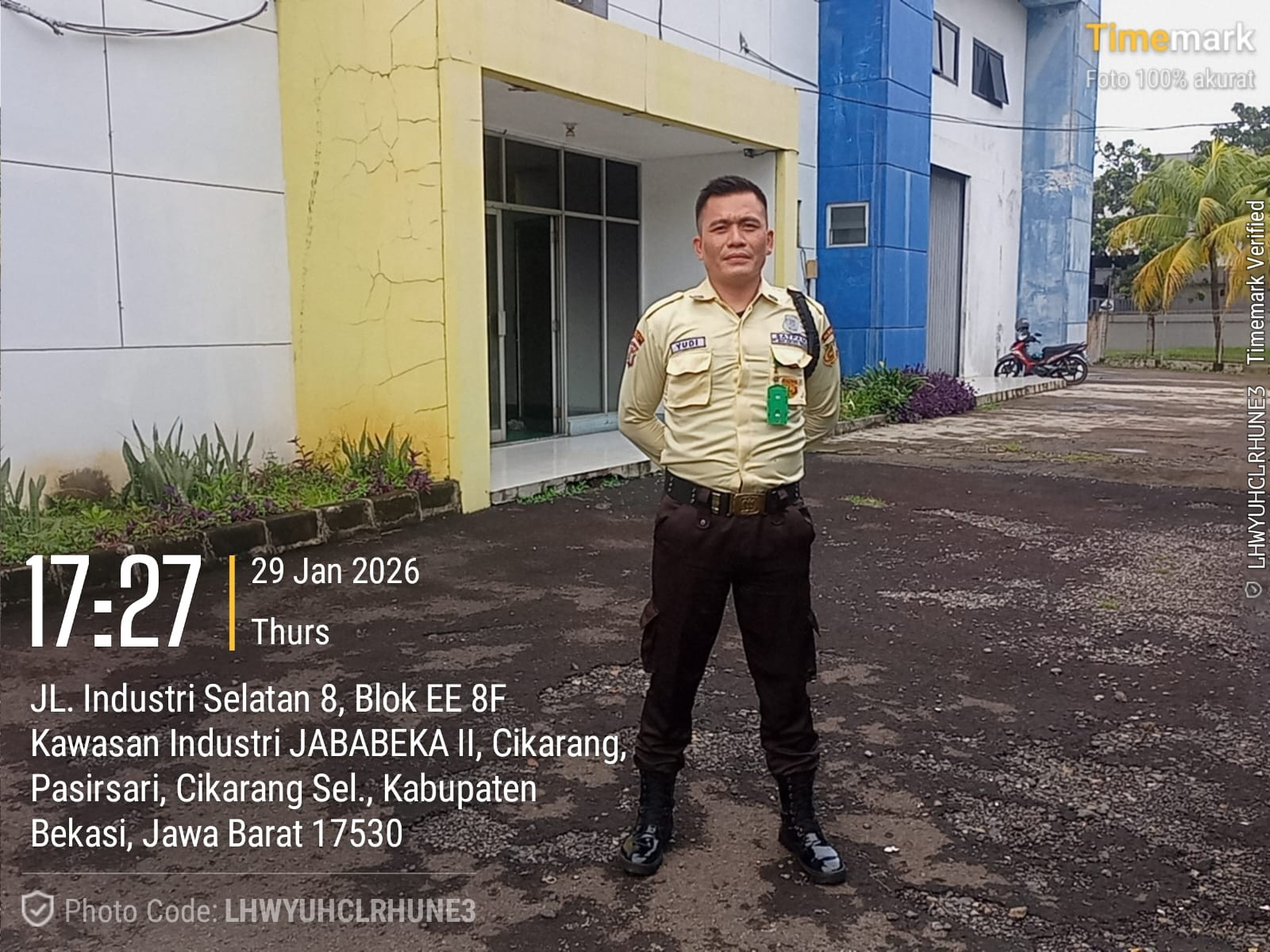

Slide 12
A. Ijin melaporkan hasil Check Point pada :
- Hari & Tgl : Kamis, 29 Januari 2026
- Tenan : PT. ADYAWINSA
- Shift : 2
- Waktu : 19.00 s/d 07.00 wib.
- Petugas Jaga :
- Andri Hendriana
- Agus Susanto
B. Petugas Cek Point :
- Surana
C. Hasil Temuan :
- Agus Susanto, jaga tidak berpakaian lengkap, rambut panjang
D. Tindakan yg di lakukan :
- Teguran agar berpakaian dan penampilan sesuai prosedur
Demikian dilaporkan.
BAP ( Berani Aktif Peduli )

Slide 13
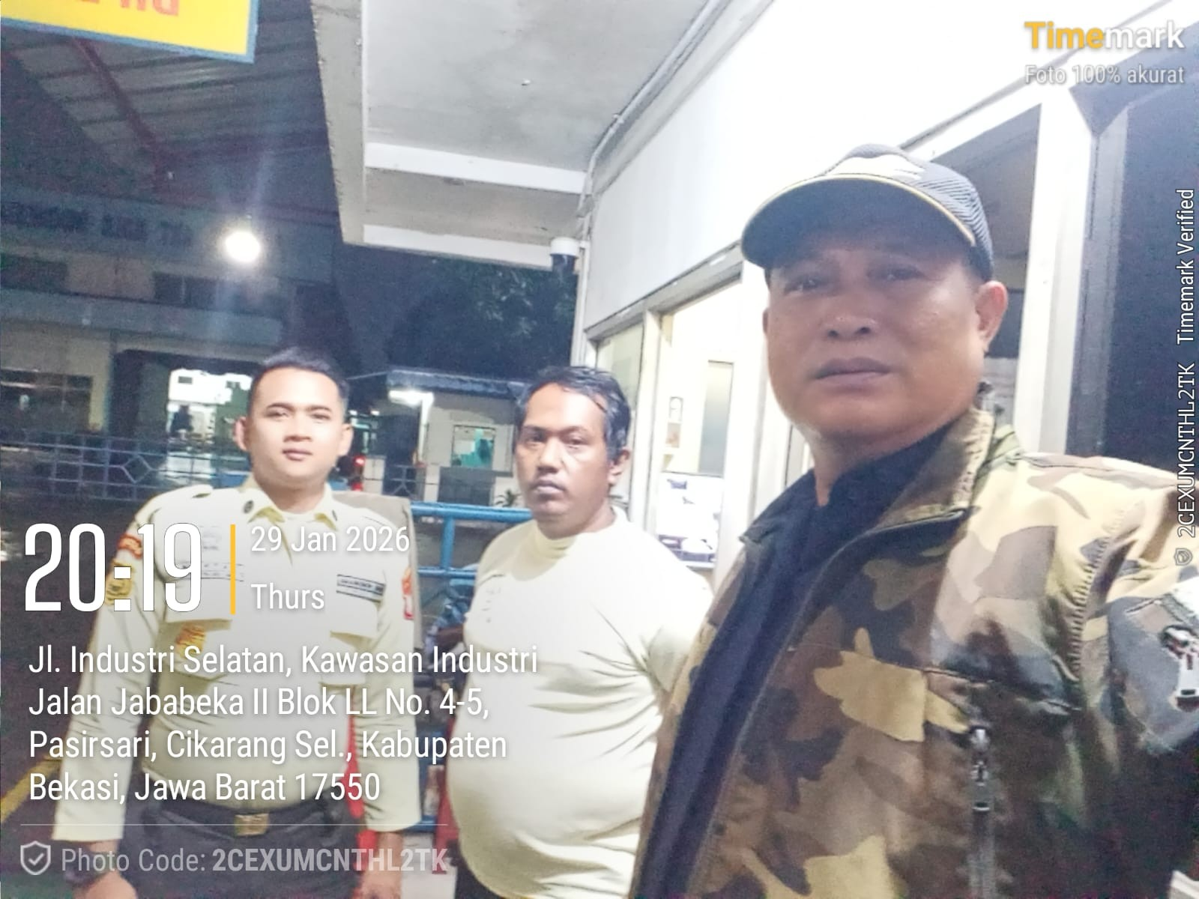
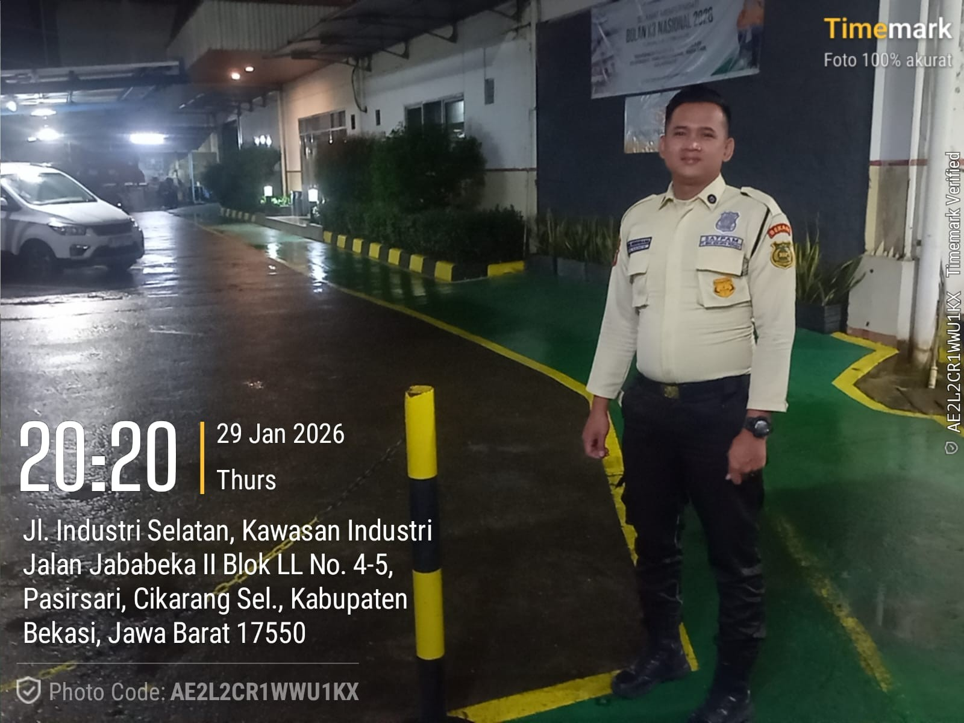

Slide 14
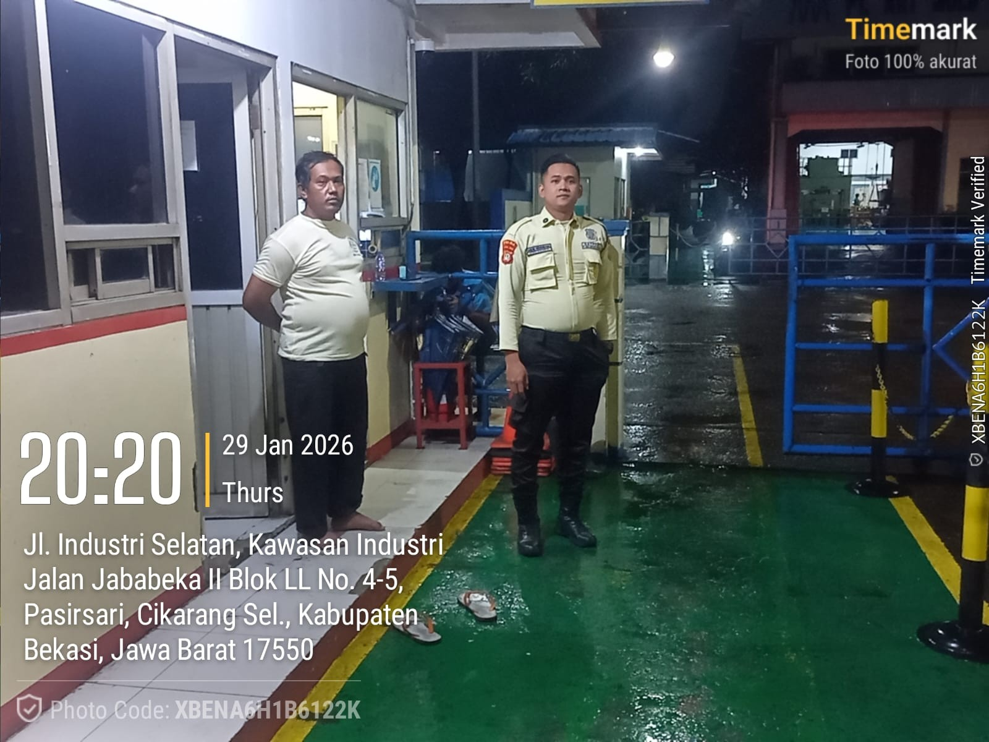
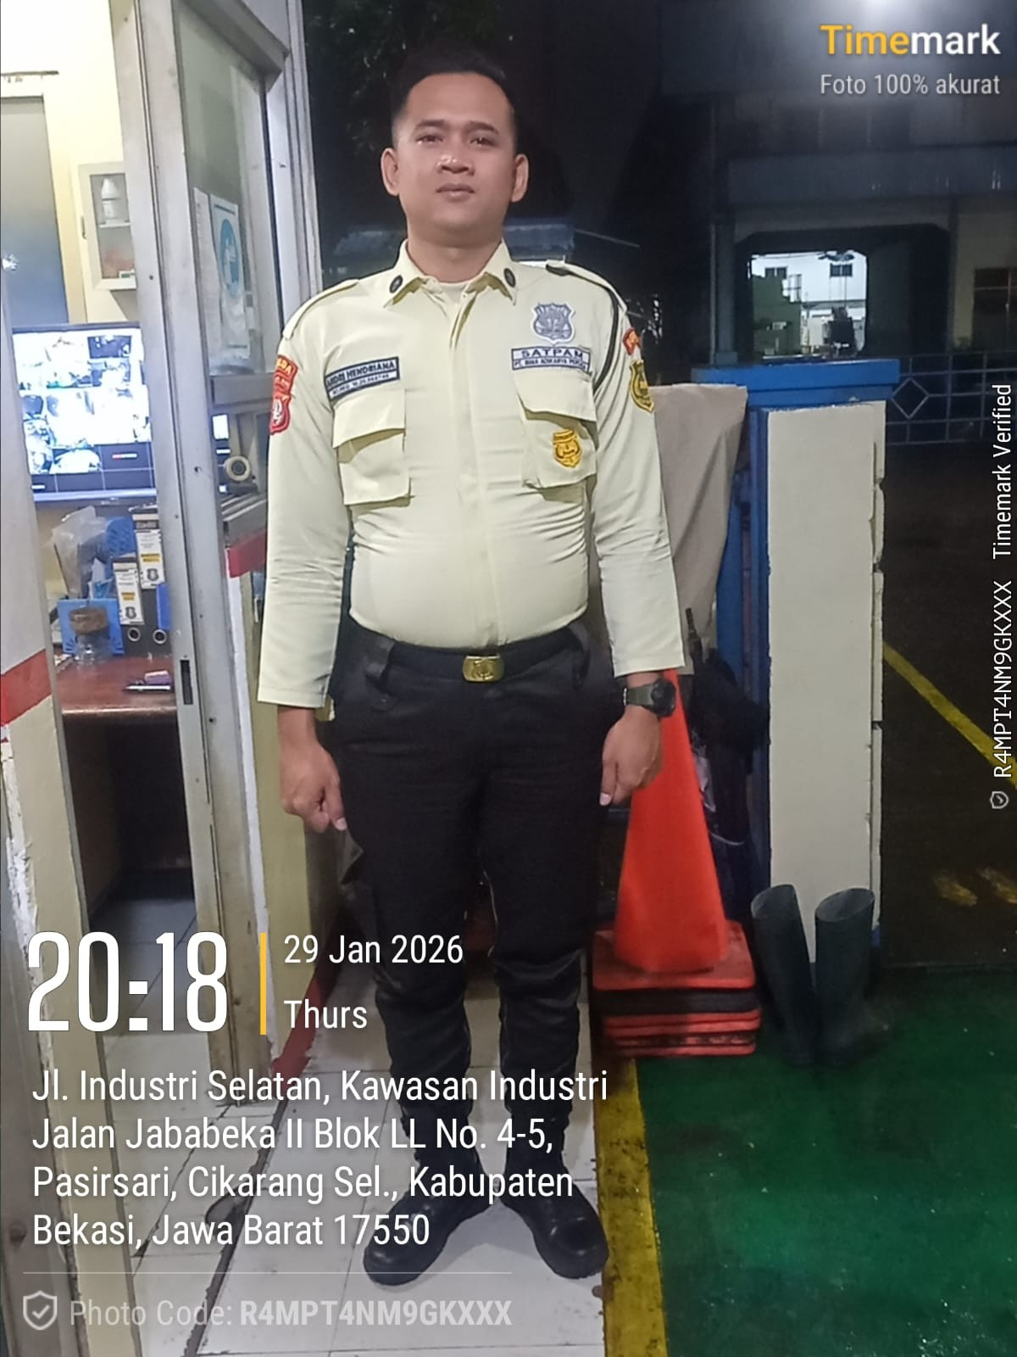

Slide 15
A. Ijin melaporkan hasil Check Point pada :
- Hari & Tgl : Kamis, 29 Januari 2026
- Tenan : PT. Fuji Seimitsu - 1
- Shift : 2
- Waktu : 16.00 s/d 24.00 wib.
- Petugas Jaga :
- Dimas Apriliyanto
- Ama Al Hadi
B. Petugas Cek Point :
- Surana
C. Hasil Temuan :
- Nihil
D. Tindakan yg di lakukan :
- Pertahankan
Demikian dilaporkan.
BAP ( Berani Aktif Peduli )

Slide 16
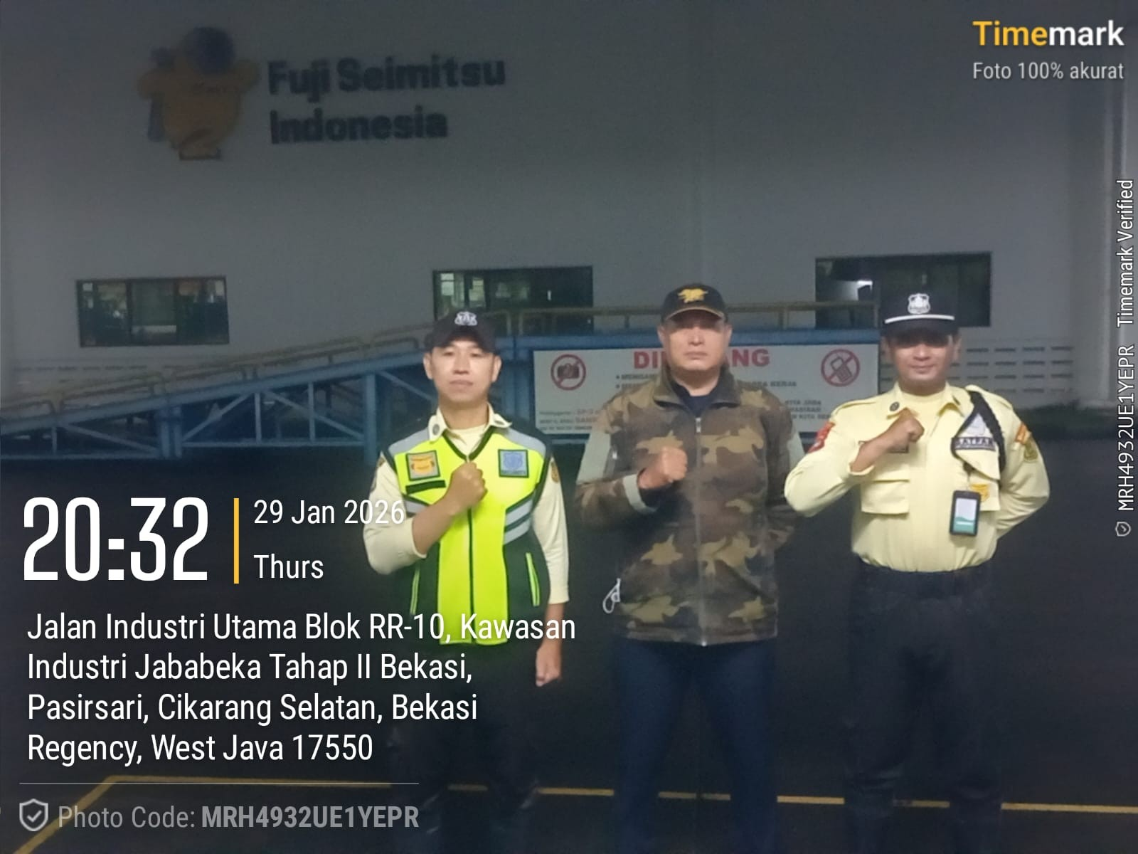
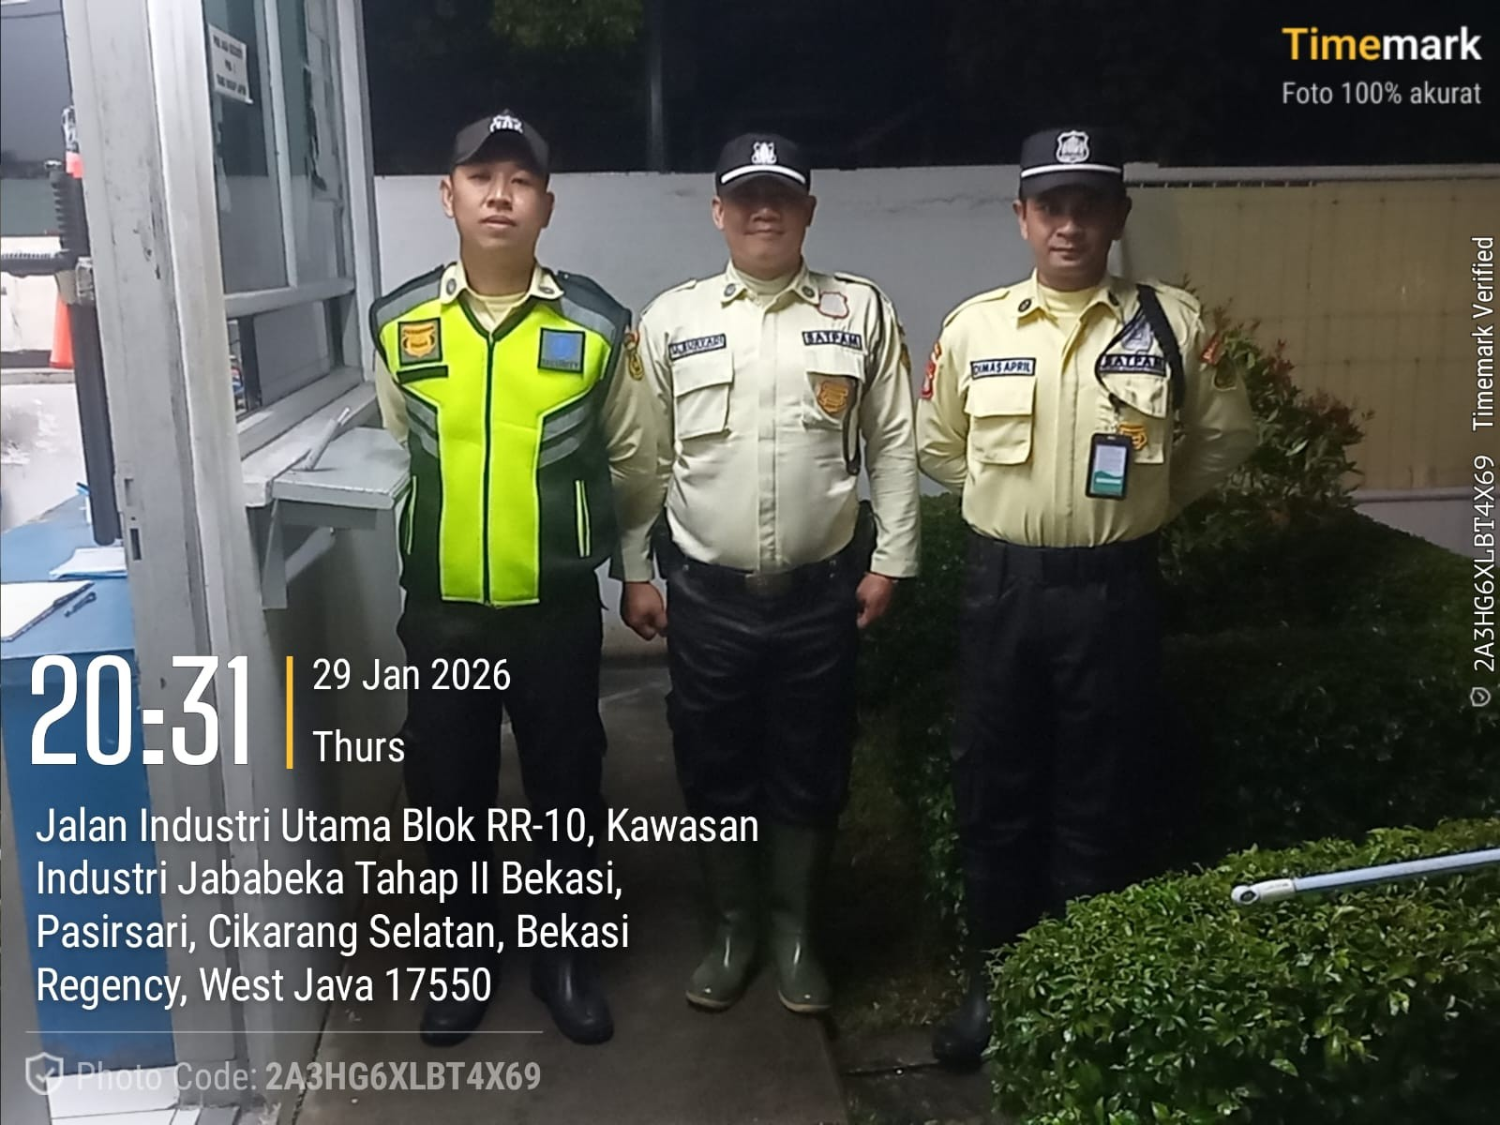

Slide 17
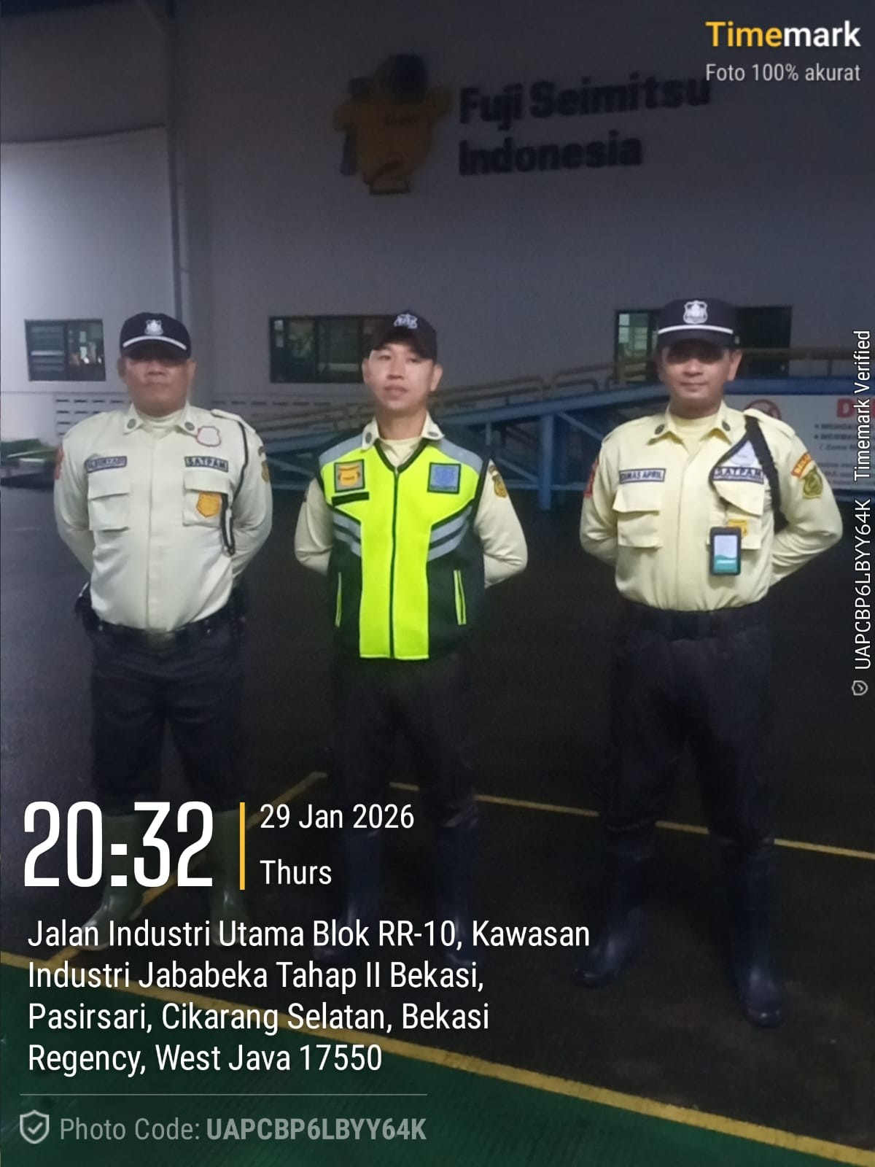
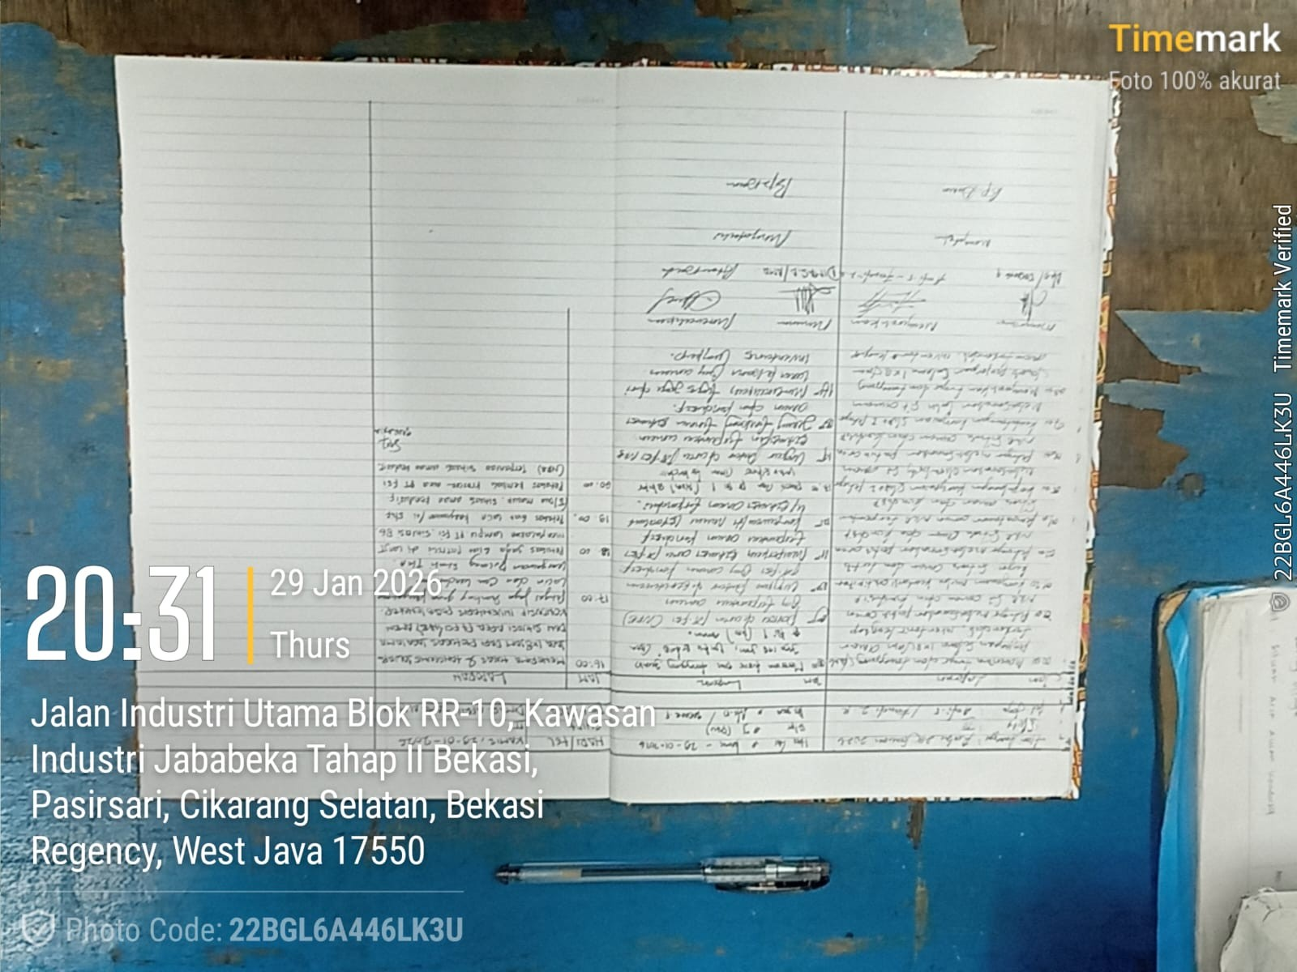

Slide 18
A. Ijin melaporkan hasil Check Point pada :
- Hari & Tgl : Kamis, 29 Januari 2026
- Tenan : PT. METROPARK
- Shift : 2
- Waktu : 19.00 s/d 07.00 wib.
- Petugas Jaga :
- Firgian Dani Ruhiat
- Hendi Hidayat
B. Petugas Cek Point :
- Surana
C. Hasil Temuan :
- Nihil
D. Tindakan yg di lakukan :
- Pertahankan
Demikian dilaporkan.
BAP ( Berani Aktif Peduli )

Slide 19
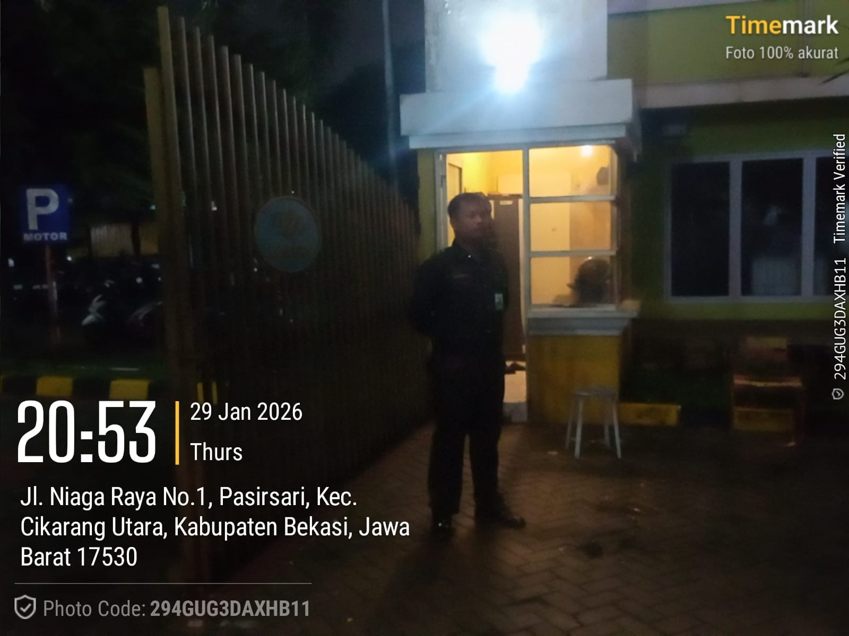
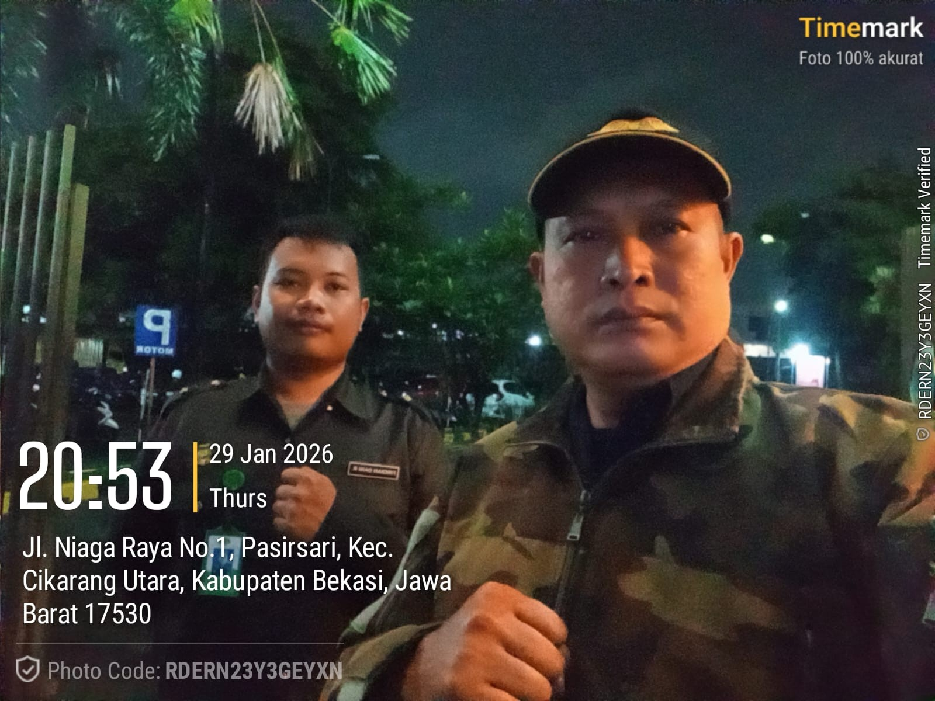
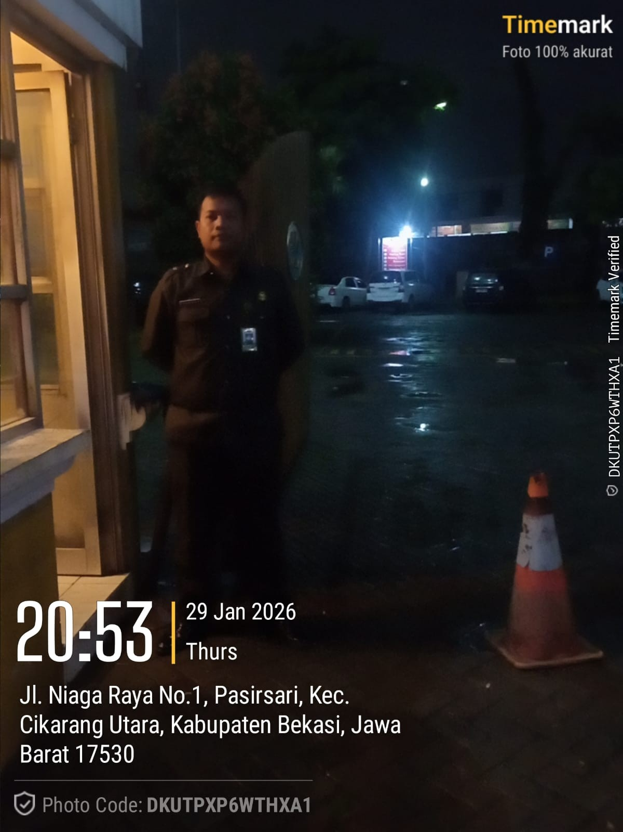

Slide 20
A. Ijin melaporkan hasil Check Point pada :
- Hari & Tgl : Kamis, 29 Januari 2026
- Tenan : PT. PEC
- Shift : 2
- Waktu : 15.00 s/d 23.00 wib.
- Petugas Jaga :
- Julian Adriansyah
B. Petugas Cek Point :
- Surana
C. Hasil Temuan :
- Nihil
D. Tindakan yg di lakukan :
- Pertahankan
Demikian dilaporkan.
BAP ( Berani Aktif Peduli )

Slide 21
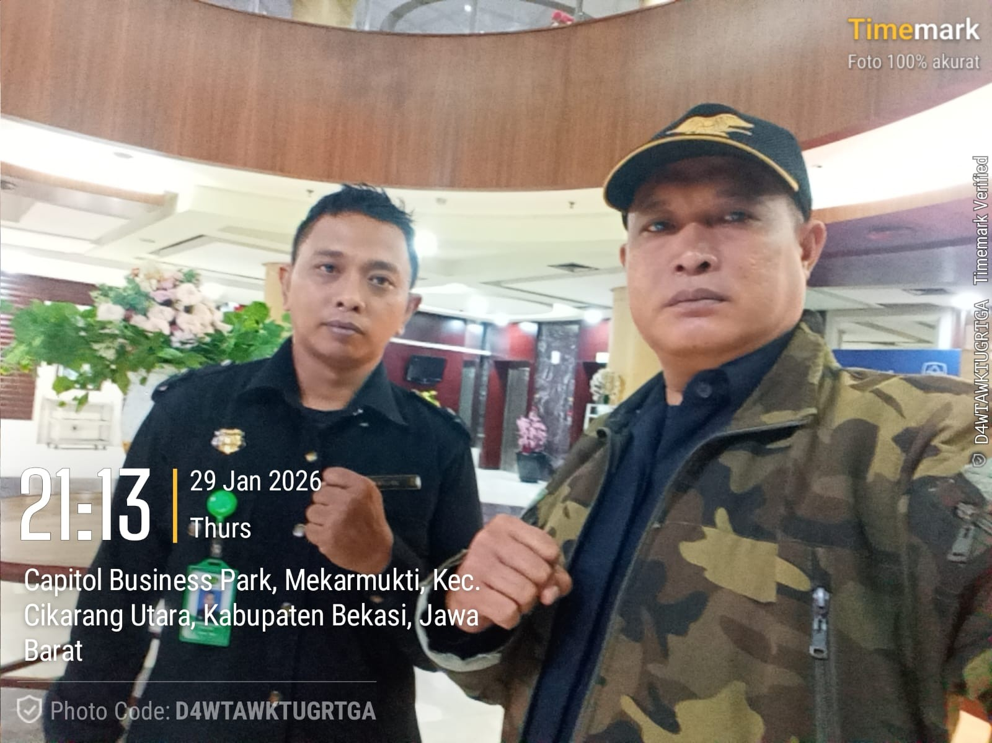
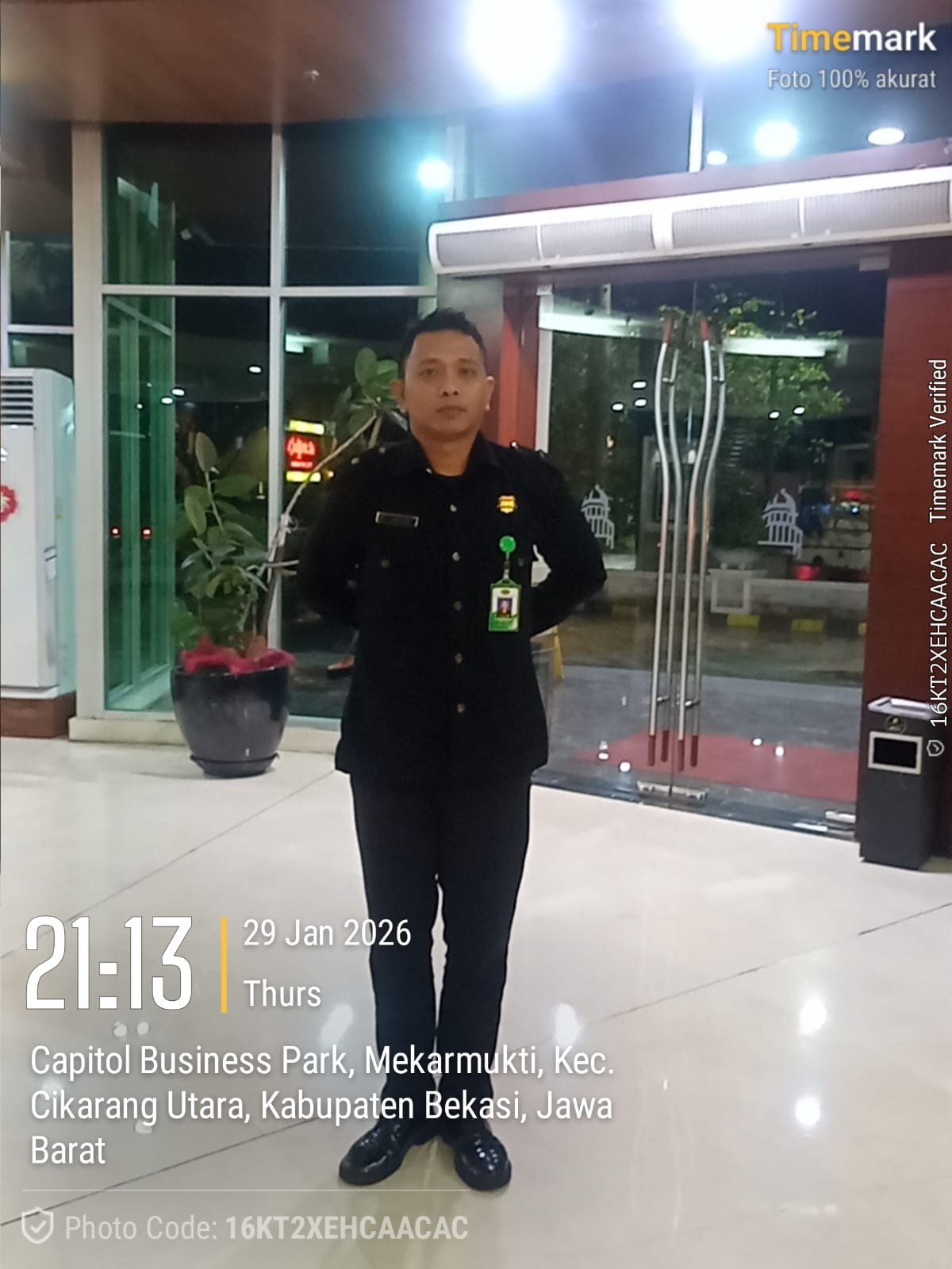

Slide 22
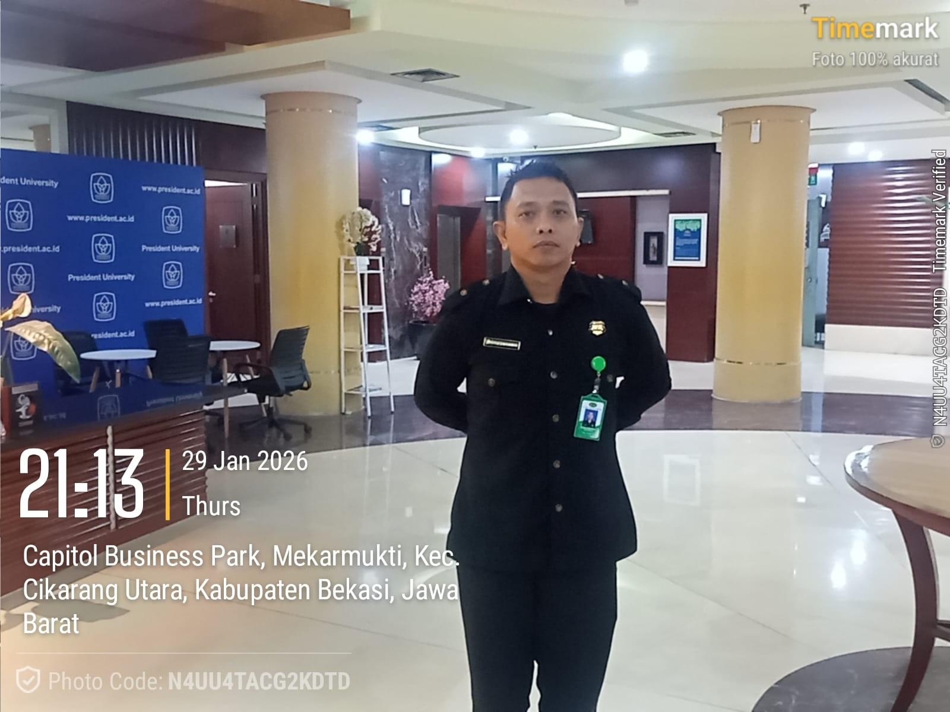
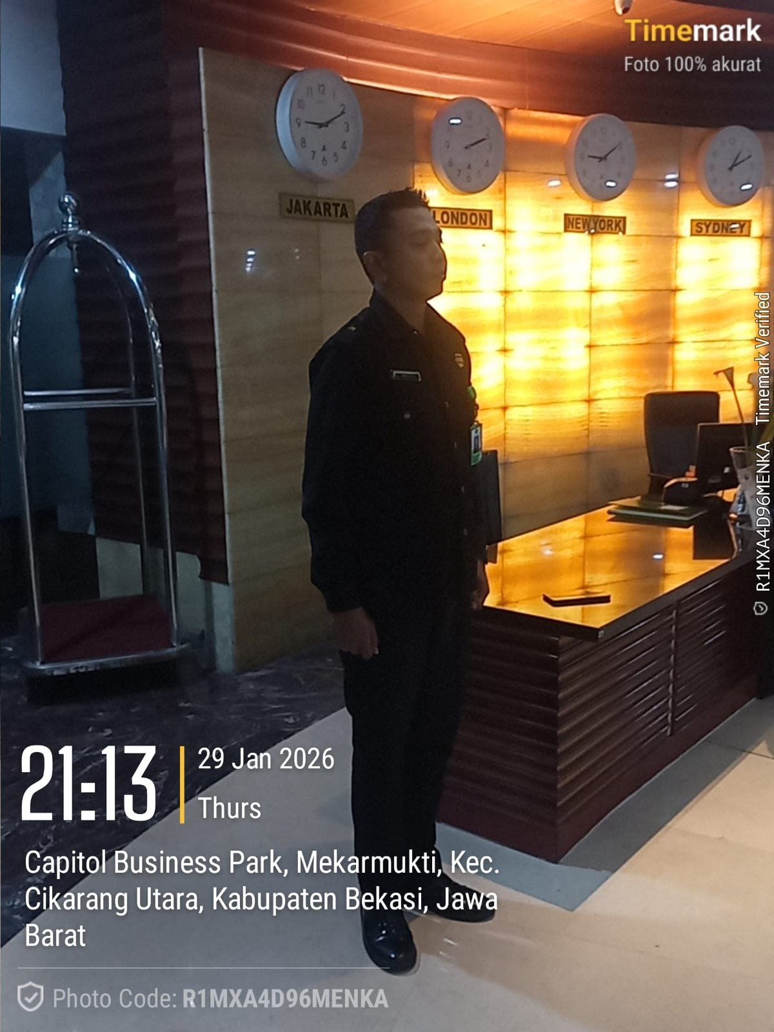

Slide 23
A. Ijin melaporkan hasil Check Point pada :
- Hari & Tgl : Kamis, 29 Januari 2026
- Tenan : PT. Gudang Golf
- Shift : -
- Waktu : 19.00 s/d 07.00 wib.
- Petugas Jaga :
- Dede Sugiyana
B. Petugas Cek Point :
- Surana
C. Hasil Temuan :
- Nihil
D. Tindakan yg di lakukan :
- Pertahankan
Demikian dilaporkan.
BAP ( Berani Aktif Peduli )

Slide 24
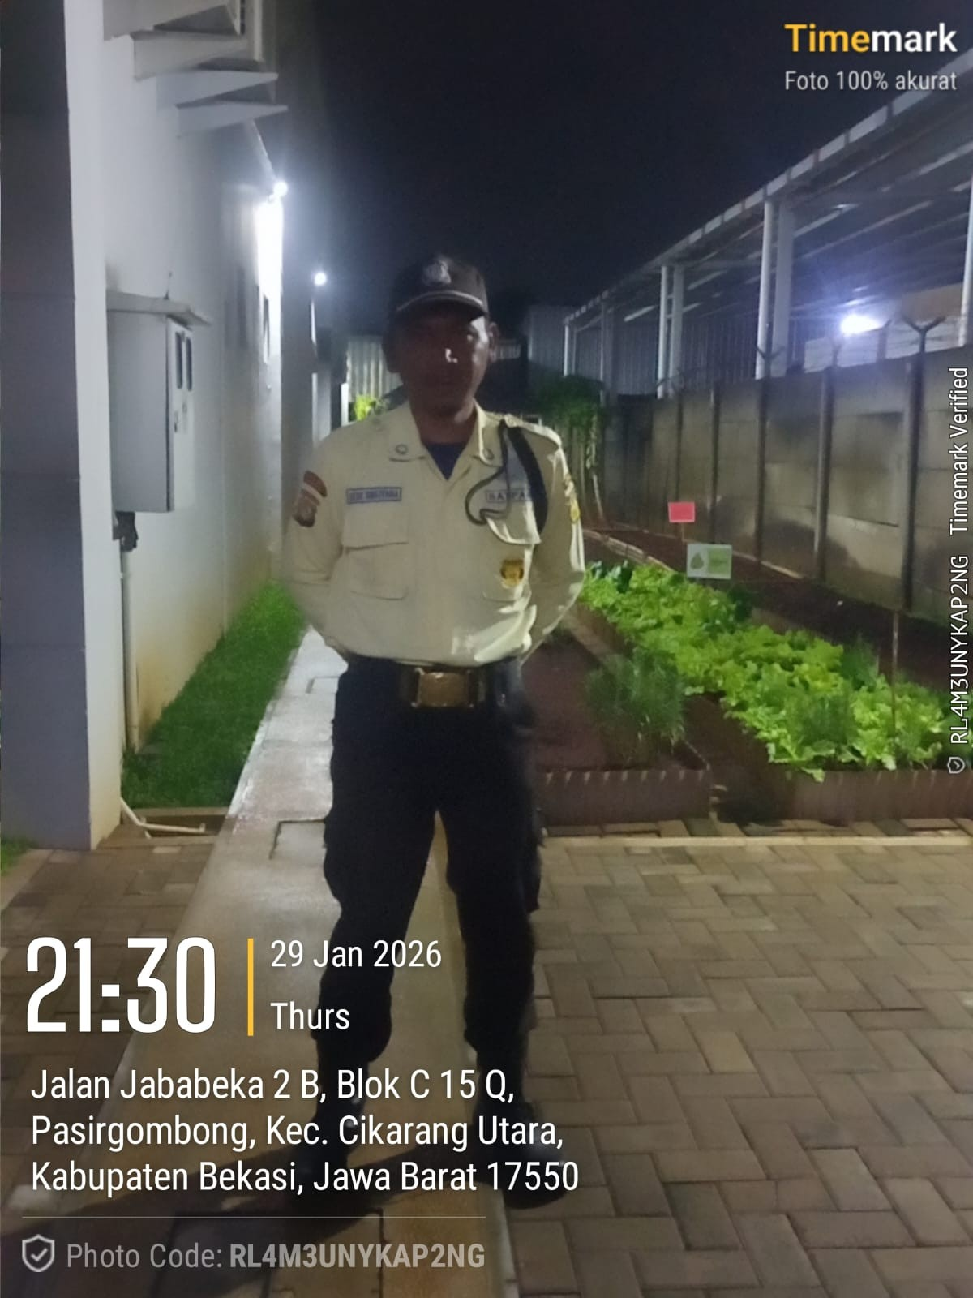
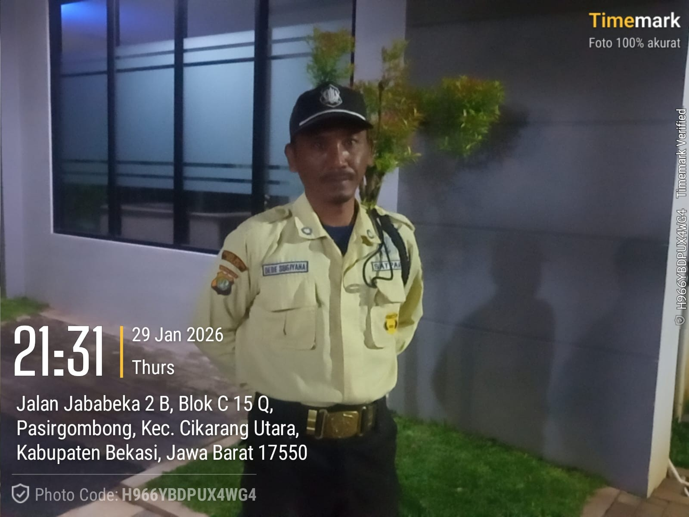

Slide 25
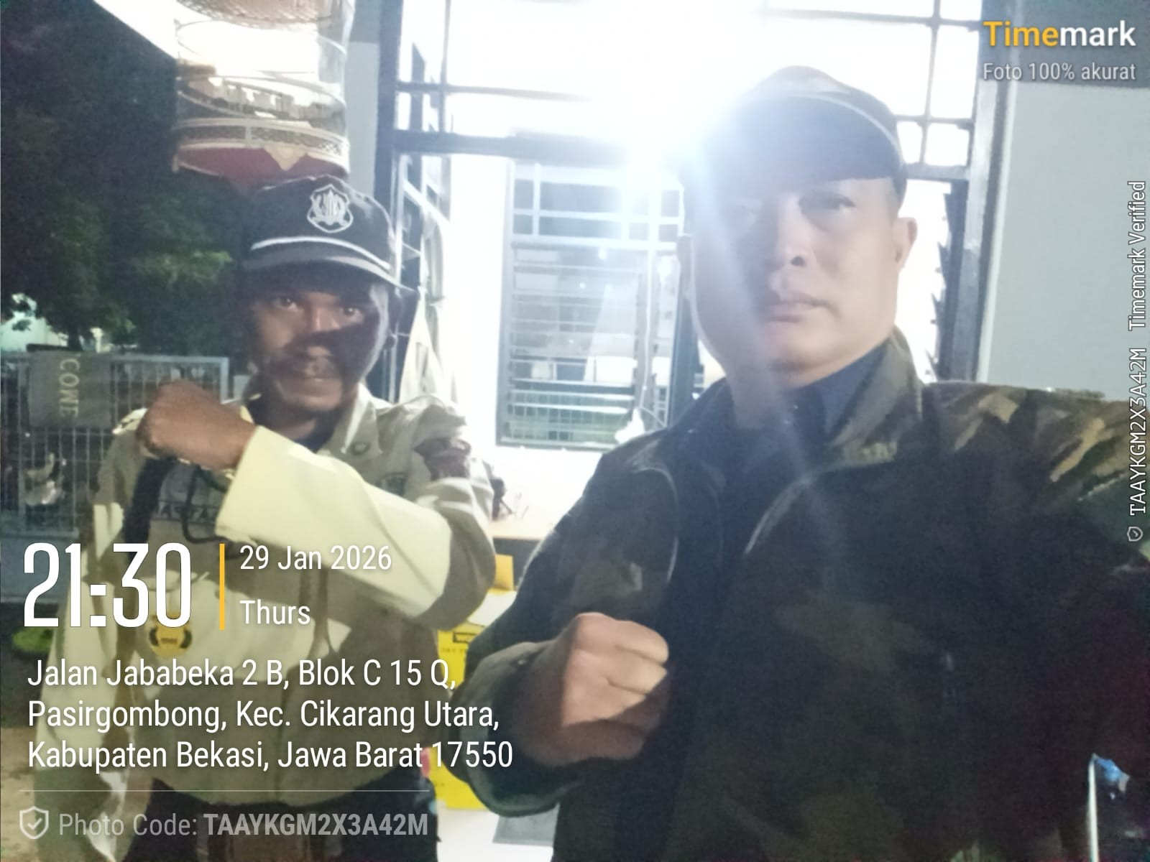
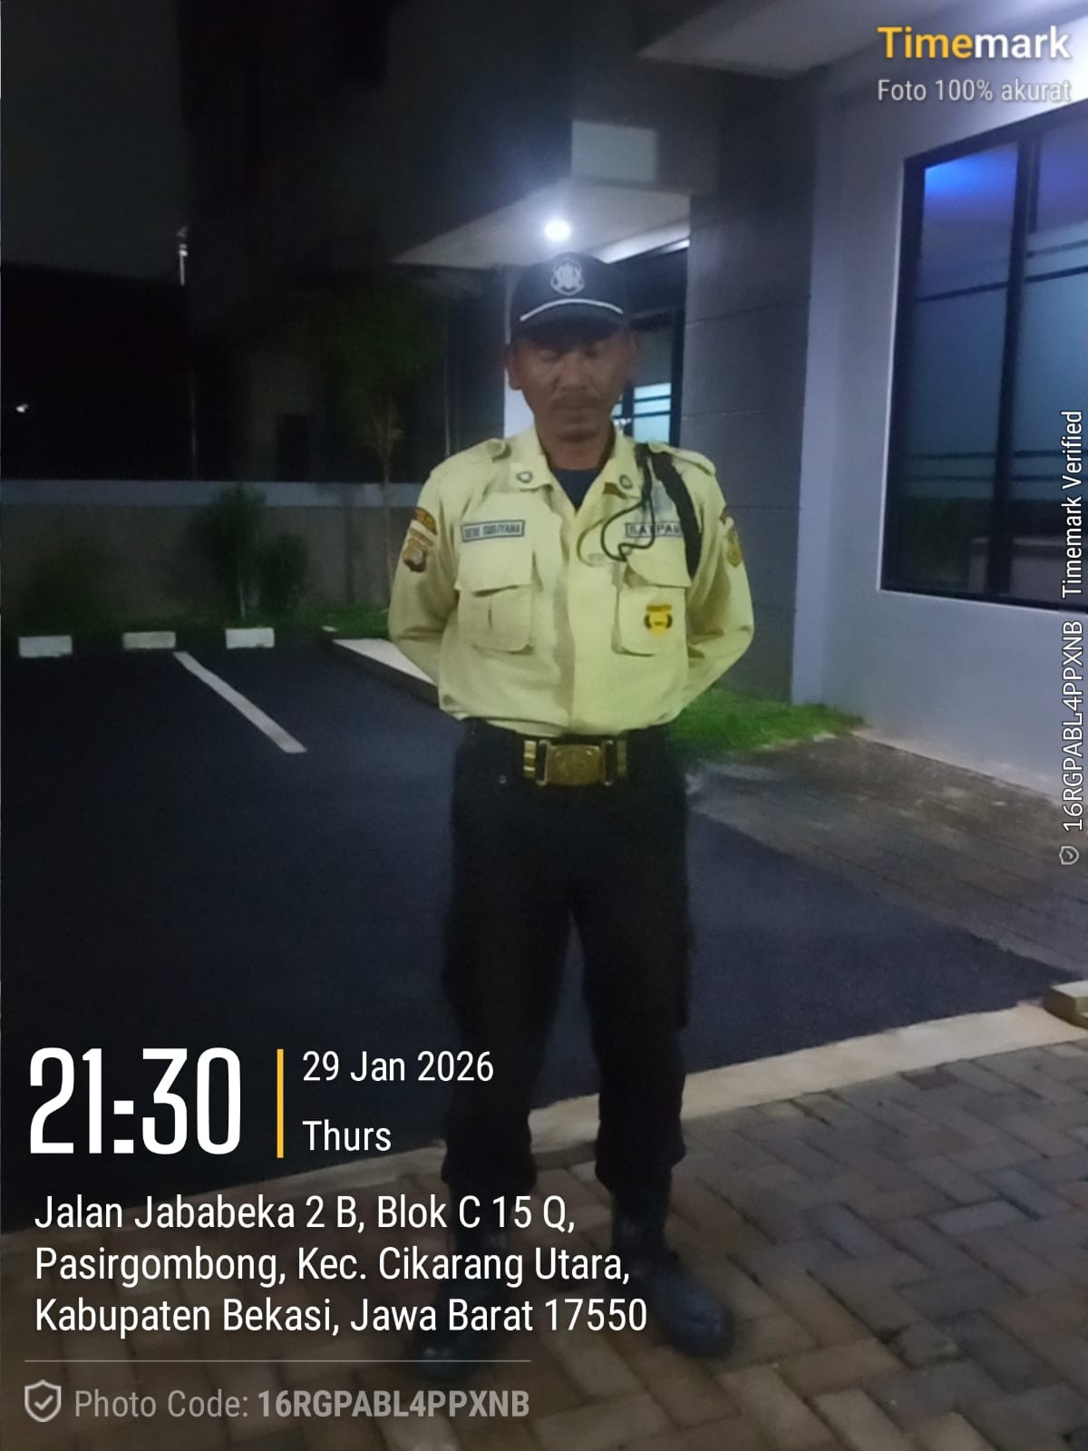

Slide 26
TERIMA KASIH

